Slide 1
EUROPA.-LA VUELTA AL MUNDO EN 885 JARDINES.-ALEMANIA.-Y
Selección de textos y fotografías por
JOSE ELIAS BONELLS

Slide 2
Pücklerpark Branitz Palace Gardens
Situado en Cottbus.-Alemania.
La obra tardía del príncipe Hermann von Pückler-Muskau.
Es uno de los parques paisajísticos mas hermosos de Alemania, creado siguiendo el ejemplo ingles y dividido en diferentes sectores.
El parque es una obra artística de renombre internacional.
Sinuosos caminos, suaves colinas, dinámicas llanuras, pintorescos estanques y joyas esculturales complementan el parque.

Slide 3
Integradas con gran efecto en el paisaje saltan a la vista dos pirámides, en una de ellas esta la ultima morada del príncipe.
El jardín esta incluido en las rutas turísticas de la zona, visitado por gran cantidad de publico en distintas estaciones del año.

Slide 4
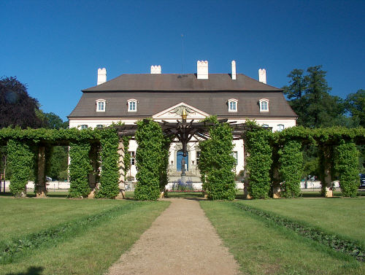
Notes:
Branitz Palace Gardens

Slide 5
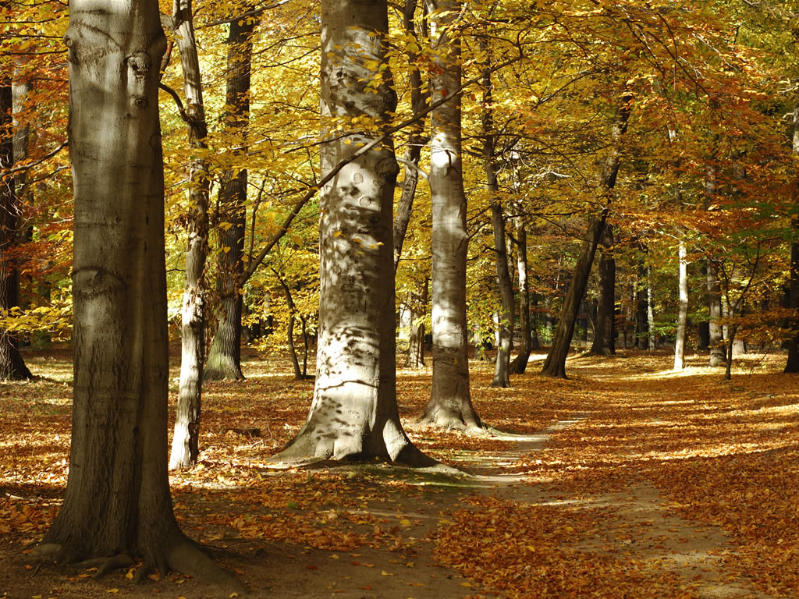
Notes:
Branitz

Slide 6
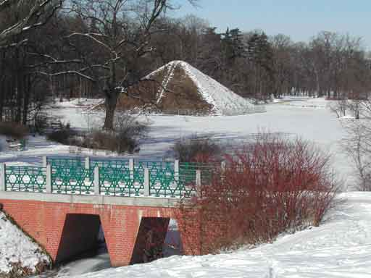
Notes:
Branitz

Slide 7
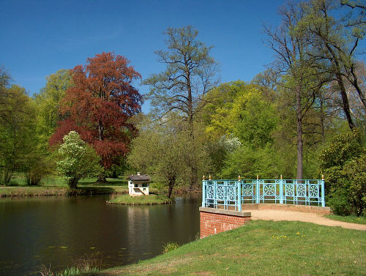
Notes:
Branitz

Slide 8
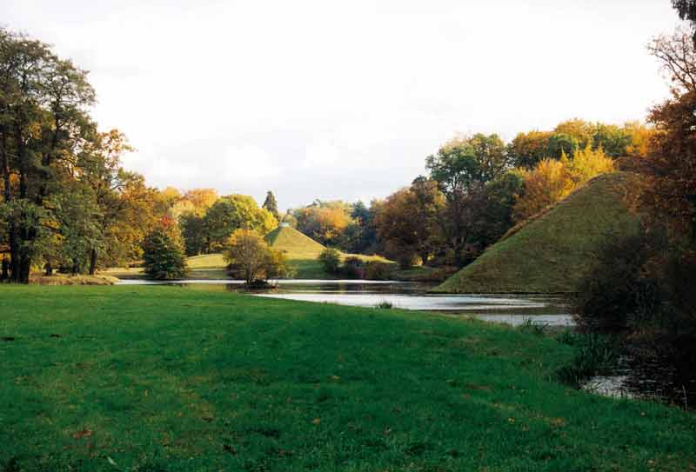
Notes:
Branitz

Slide 9
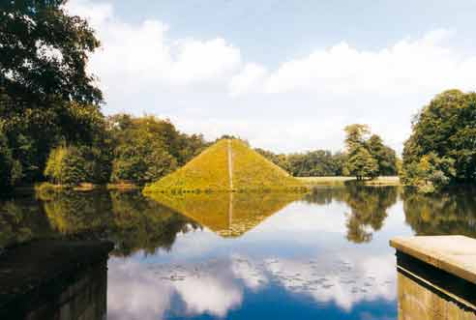
Notes:
Branitz

Slide 10
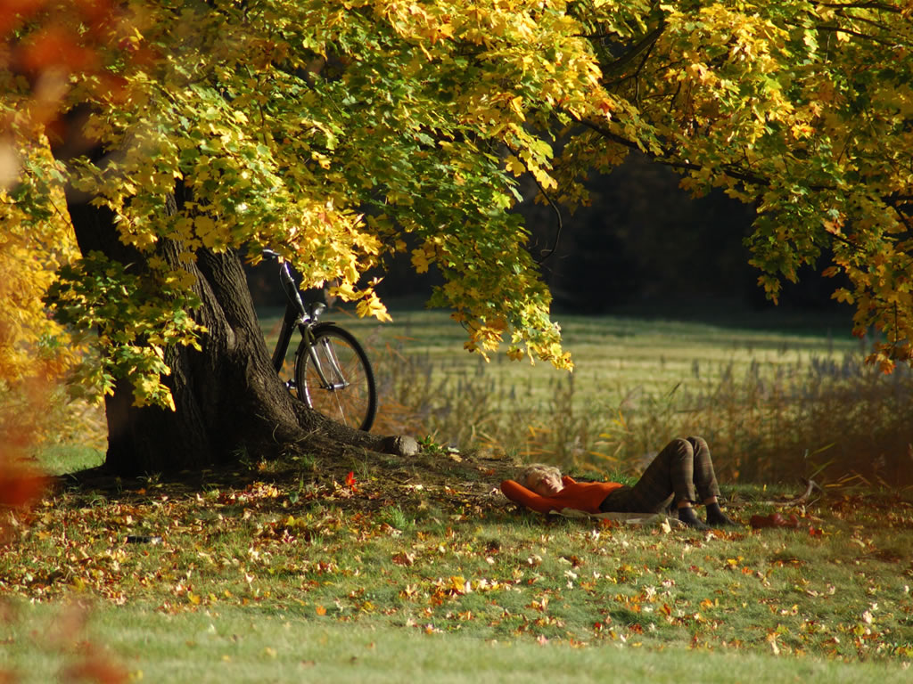
Notes:
Branitz

Slide 11
Notes:
Branitz

Slide 12
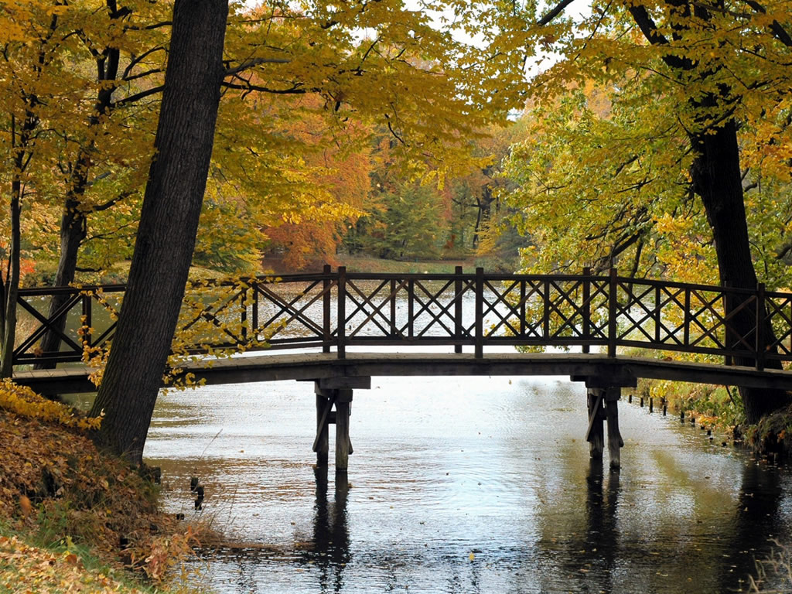
Notes:
Branitz

Slide 13
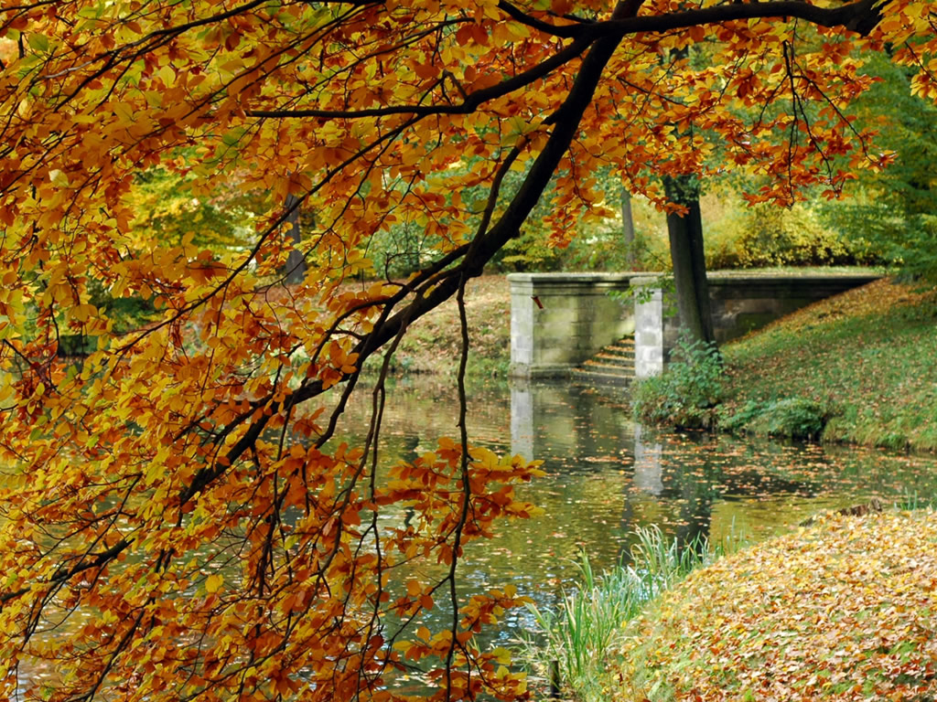
Notes:
Branitz

Slide 14
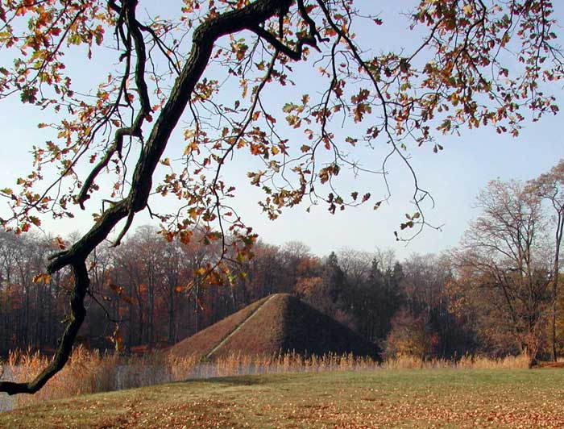
Notes:
Branitz Palace Gardens

Slide 15
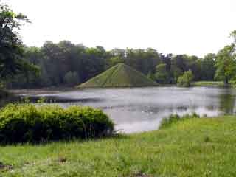
Notes:
Branitz Palace Gardens

Slide 16
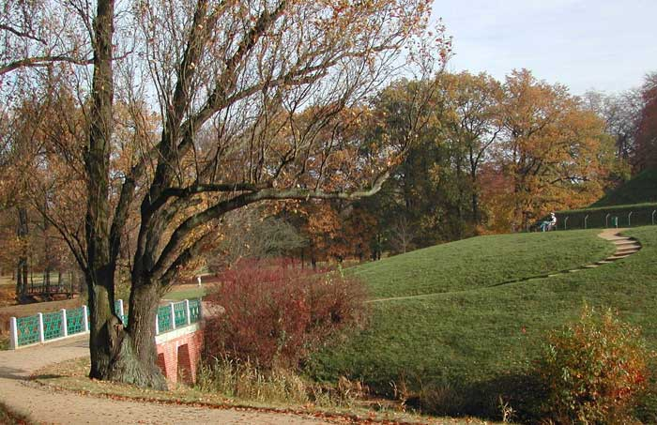
Notes:
Branitz Palace Gardens

Slide 17
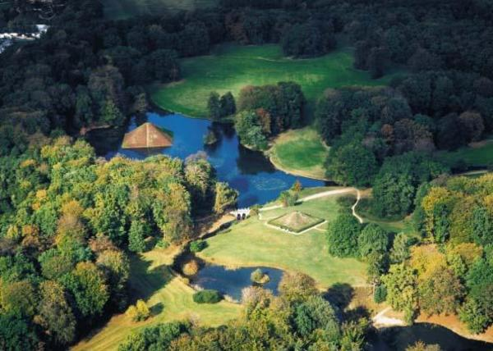
Notes:
Branitz Palace Gardens

Slide 18
Bad Kissingen
Bad Kissingen es la capital del distrito de Bad Kissingen, situada en Baja Franconia, una de las siete regiones administrativas bávaras. Bad Kissingen está a orillas del río Fränkische Saale al sur del monte Rhön.
El Staatsbad (balneario estatal) Bad Kissingen es un balneario de fama mundial.
En Bad Kissingen, se encuentran el Luitpold-Park, el Rosengarten (Jardín de las rosas) y el Klaushof, que da cabida a muchas especies de fieras salvajes y puede visitarse todo el año.

Slide 19
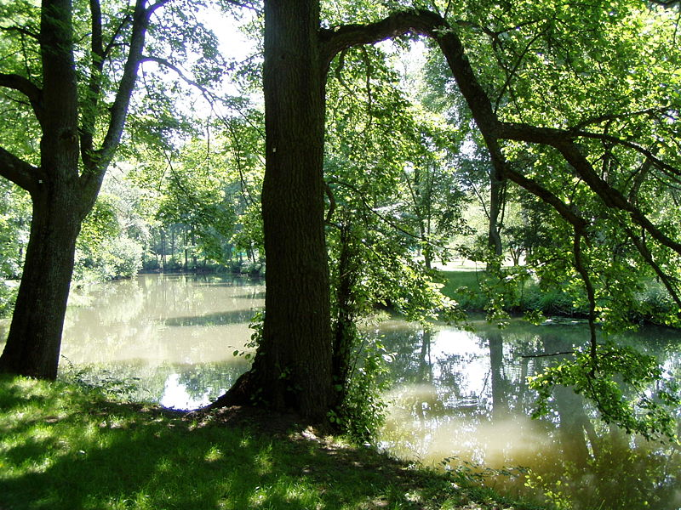
Notes:
Kissingen.-Fraankische

Slide 20
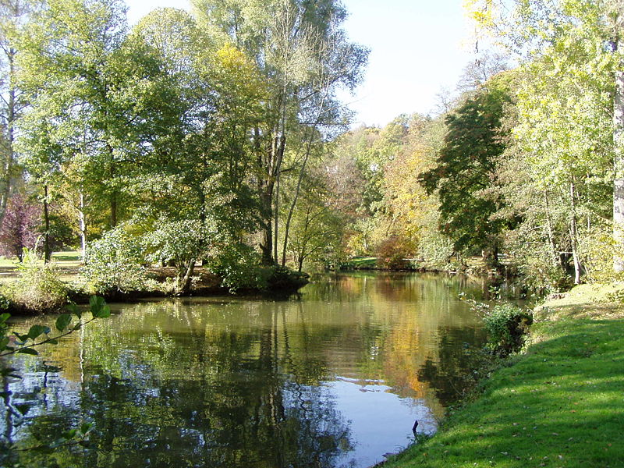
Notes:
Kissingen

Slide 21
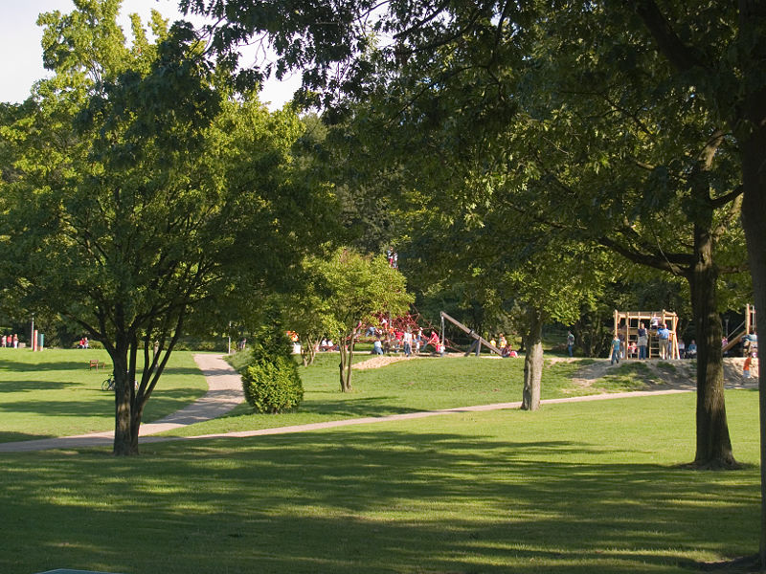
Notes:
Jardín botánico Parque Gysenberg (Gysenberg Park)

Slide 22
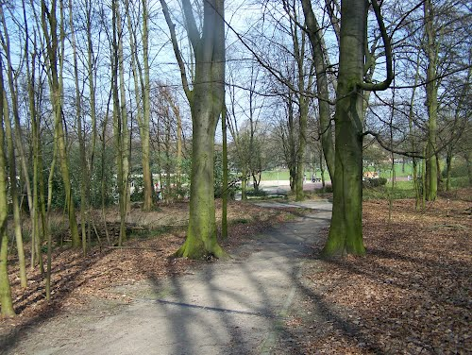
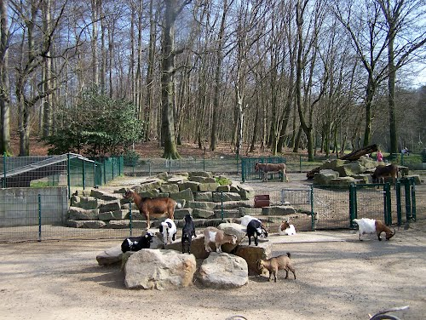
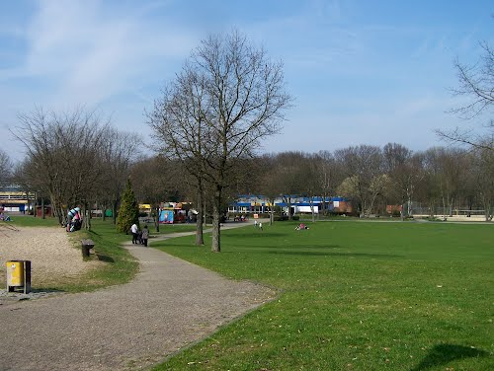
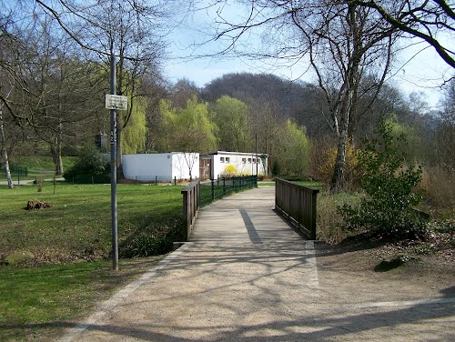
Notes:
Jardín botánico Parque Gysenberg (Gysenberg Park)

Slide 23
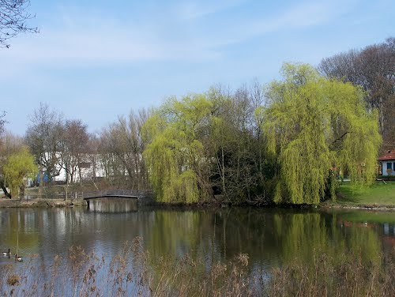
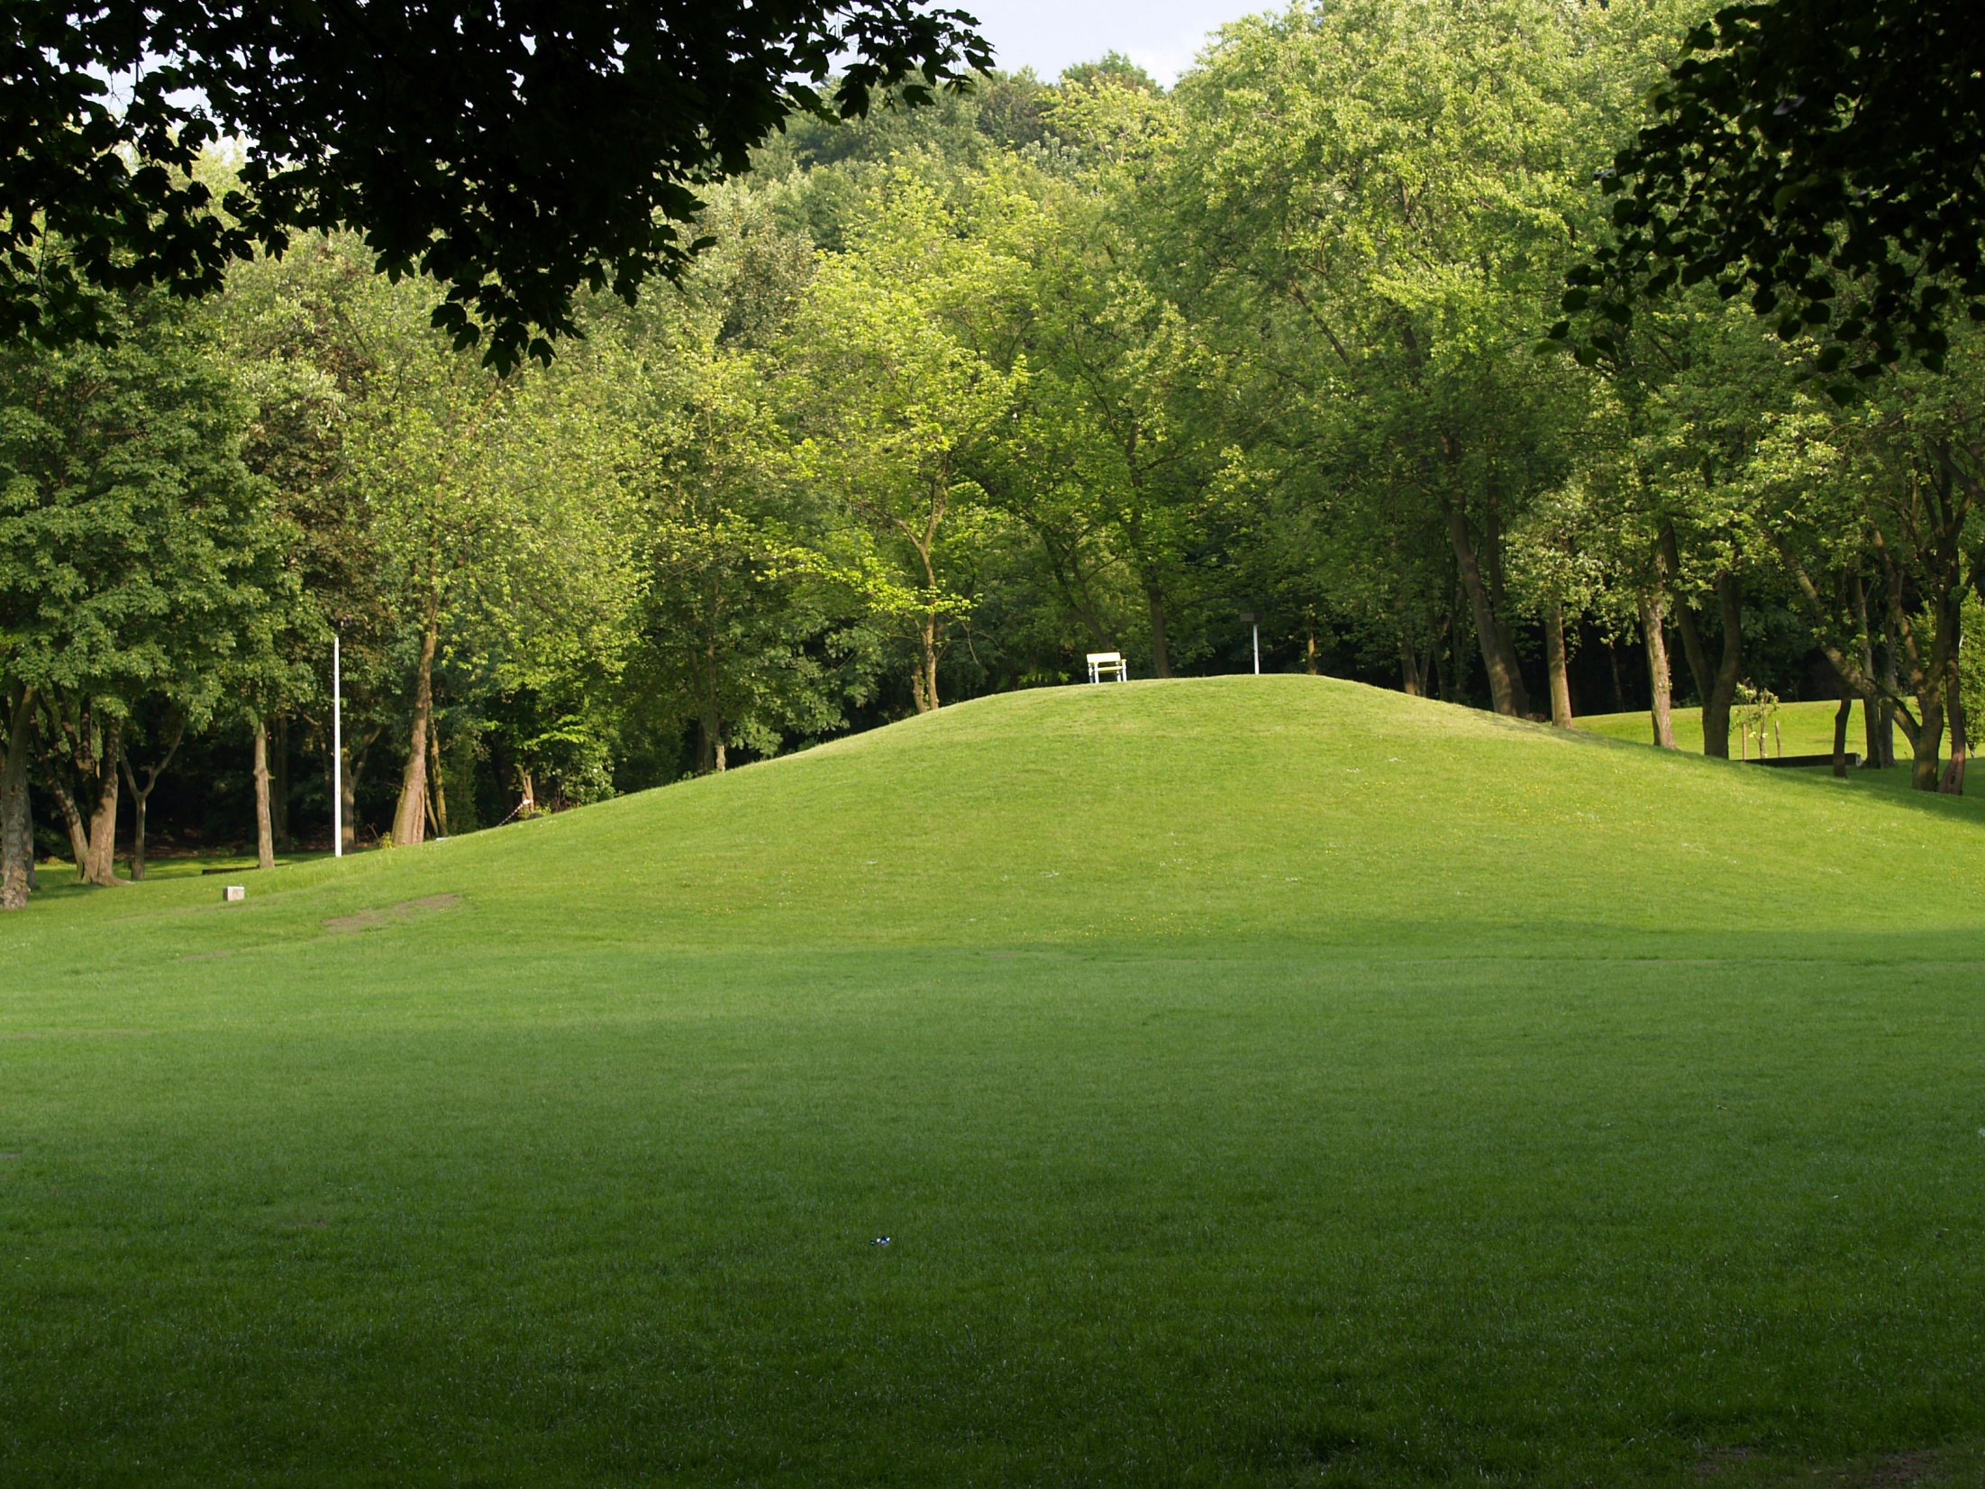
Notes:
Jardín botánico Parque Gysenberg (Gysenberg Park)

Slide 24

Notes:
Jardín botánico Parque Gysenberg (Gysenberg Park)

Slide 25
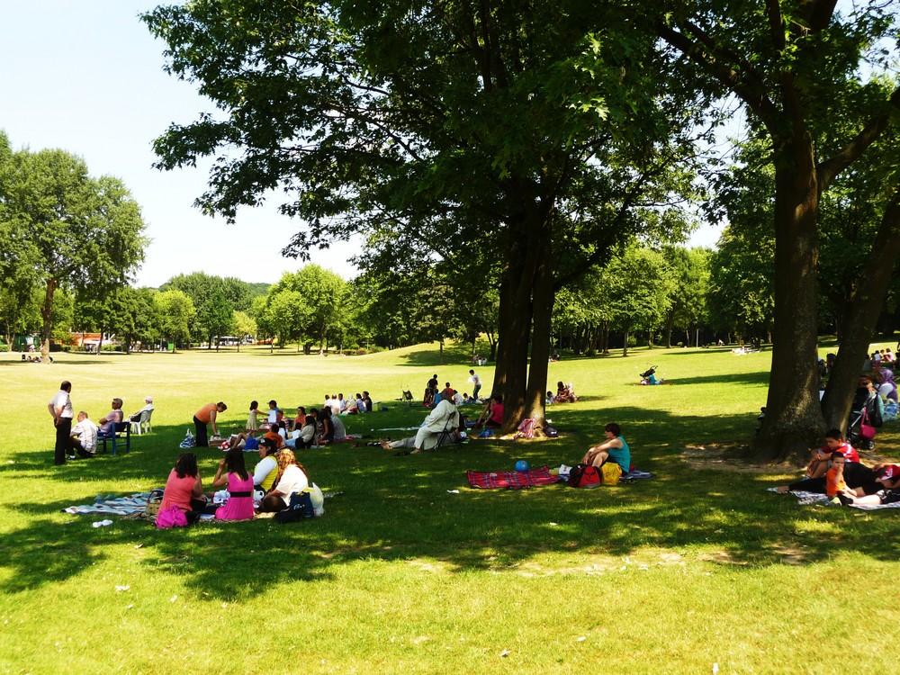
Notes:
Jardín botánico Parque Gysenberg (Gysenberg Park)

Slide 26
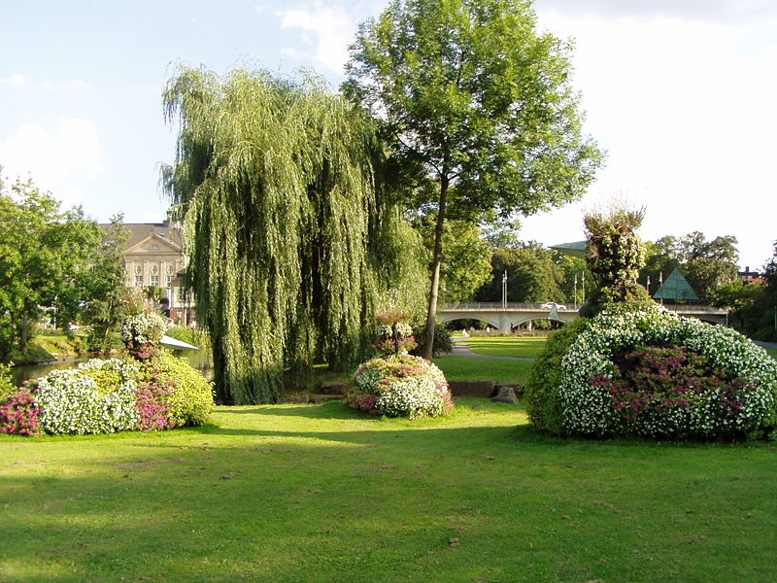
Notes:
Kissingen

Slide 27
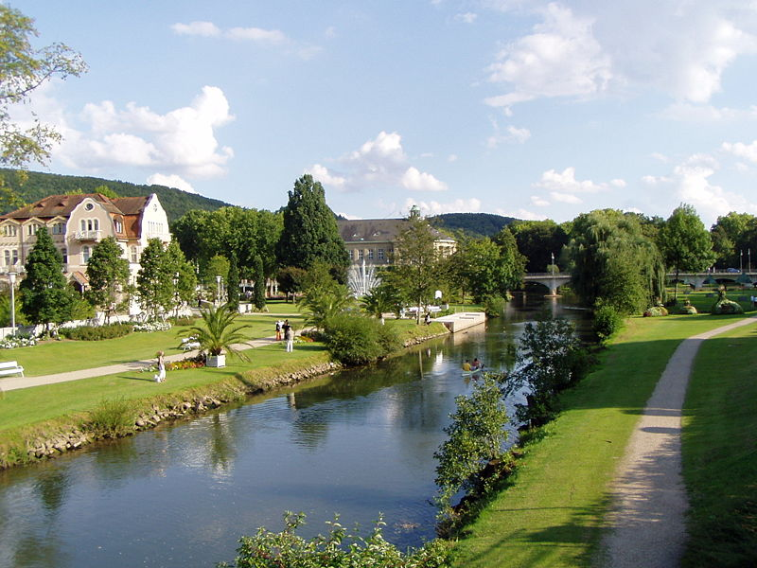
Notes:
Kissingen

Slide 28
Bad Kissingen Rosengarten
El Jardín de las Rosas
Rosas rosas en promesas de gran escala, jardín de rosas, la fragancia y la belleza de cada año hacen en los meses de verano atraen a muchos visitantes e inspirar.
El Jardín de las Rosas está en contraste con el jardín spa, que estaba reservado para los huéspedes del spa, surgió como un jardín para los ciudadanos. Ahora disfrutar de todo el esplendor de los 12.000 rosales, que en junio y julio tienen su flor y el aroma más hermosa. Para alrededor de 2,5 hectáreas cerca de 155 variedades de rosas para admirar.

Slide 29
La rosaleda tiene que ofrecer, pero aún más que las muchas rosas deliciosamente perfumados: una fuente de gran fanático, que es una oportunidad de foto popular, el Monumento a la fuente descubridor Balthasar Neumann y Georg Anton Boxberger, céspedes ornamentales se plantan macizos de flores y grandes árboles de palma, la propagación en el verano de estilo mediterráneo , y el desembarco de Ausflugsschiffchens "Dampferle Saale".
En el puerto como sentarse en las bancas blancas hermosas, las sillas están en buen tiempo en alta demanda Springrbunnen.
Al lado, puede dejar que relajarse y disfrutar de los cafés.

Slide 30
La reina de las flores, incluso en junio, cuando el jardín de rosas en plena floración, la opción tradicional del Baile dedicado a la Rosa con Rosa Reina .
El baile es uno de los eventos sociales durante el "Verano Kissinger".
Combina embriagador aroma de las rosas, pétalos de rosa en la luz de las velas y de la danza en una obra de arte inolvidable en el ambiente romántico del edificio Regent.

Slide 31
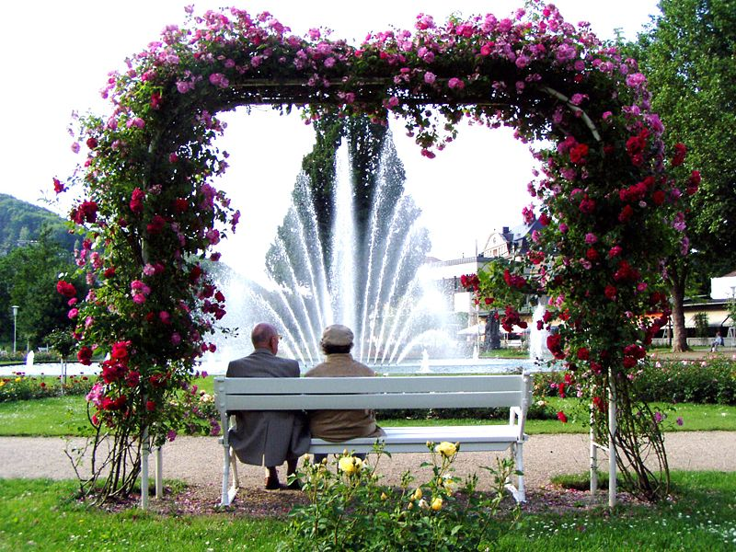
Notes:
Kissingen.-Rosengarten

Slide 32
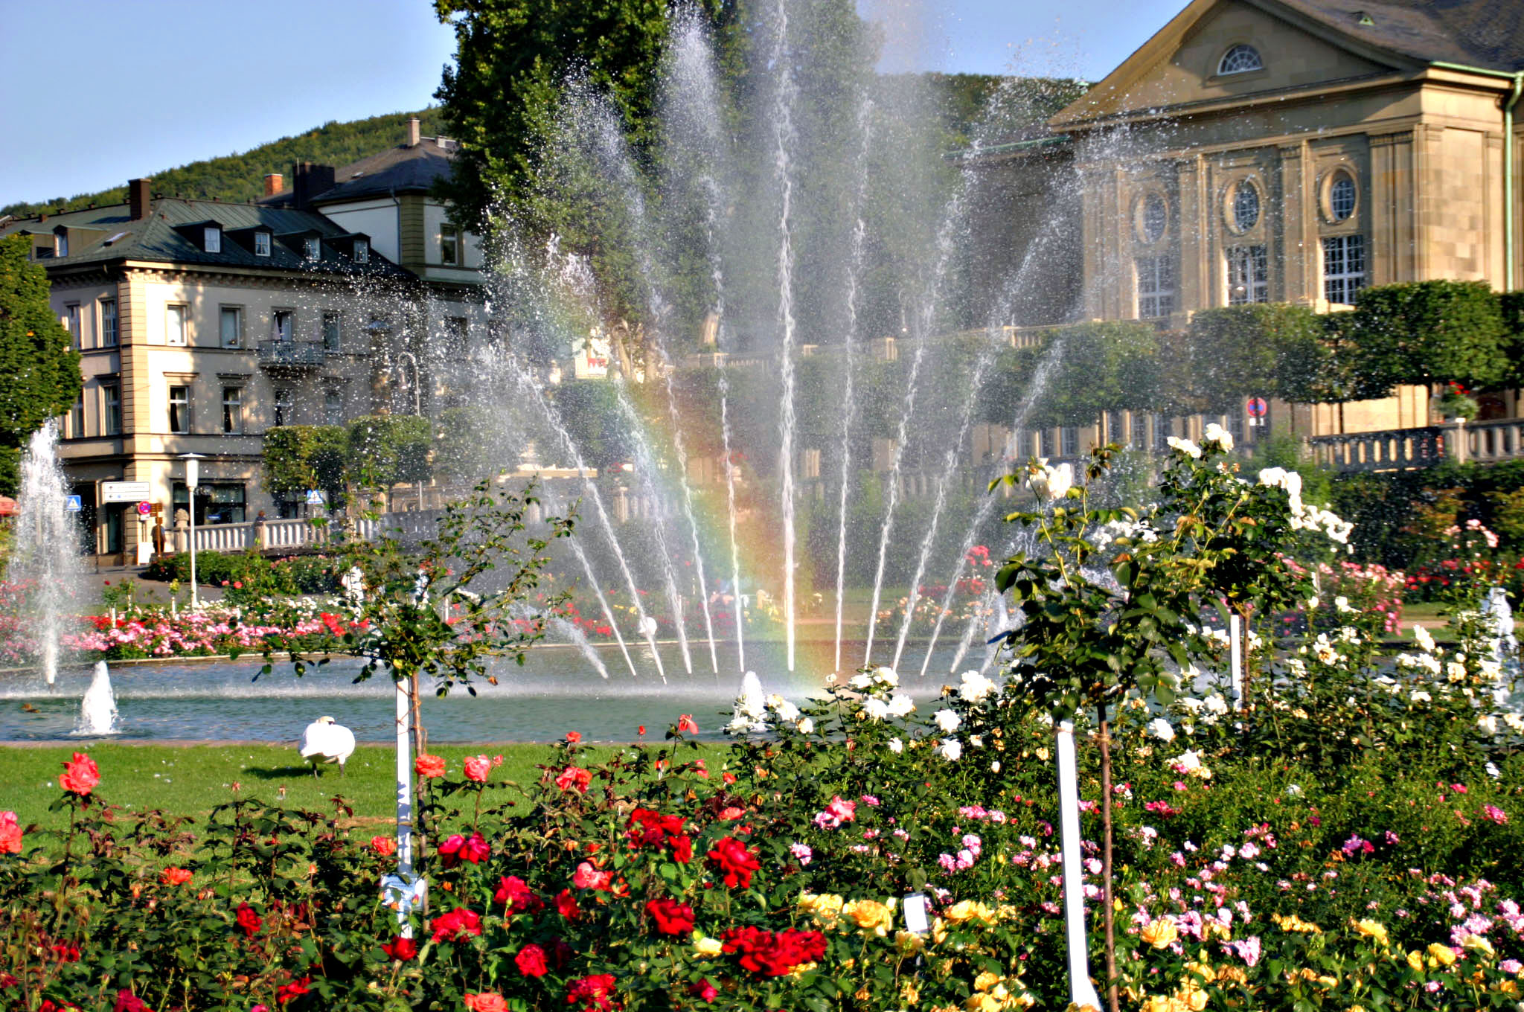
Notes:
Bad Kissingen Rosengarten

Slide 33
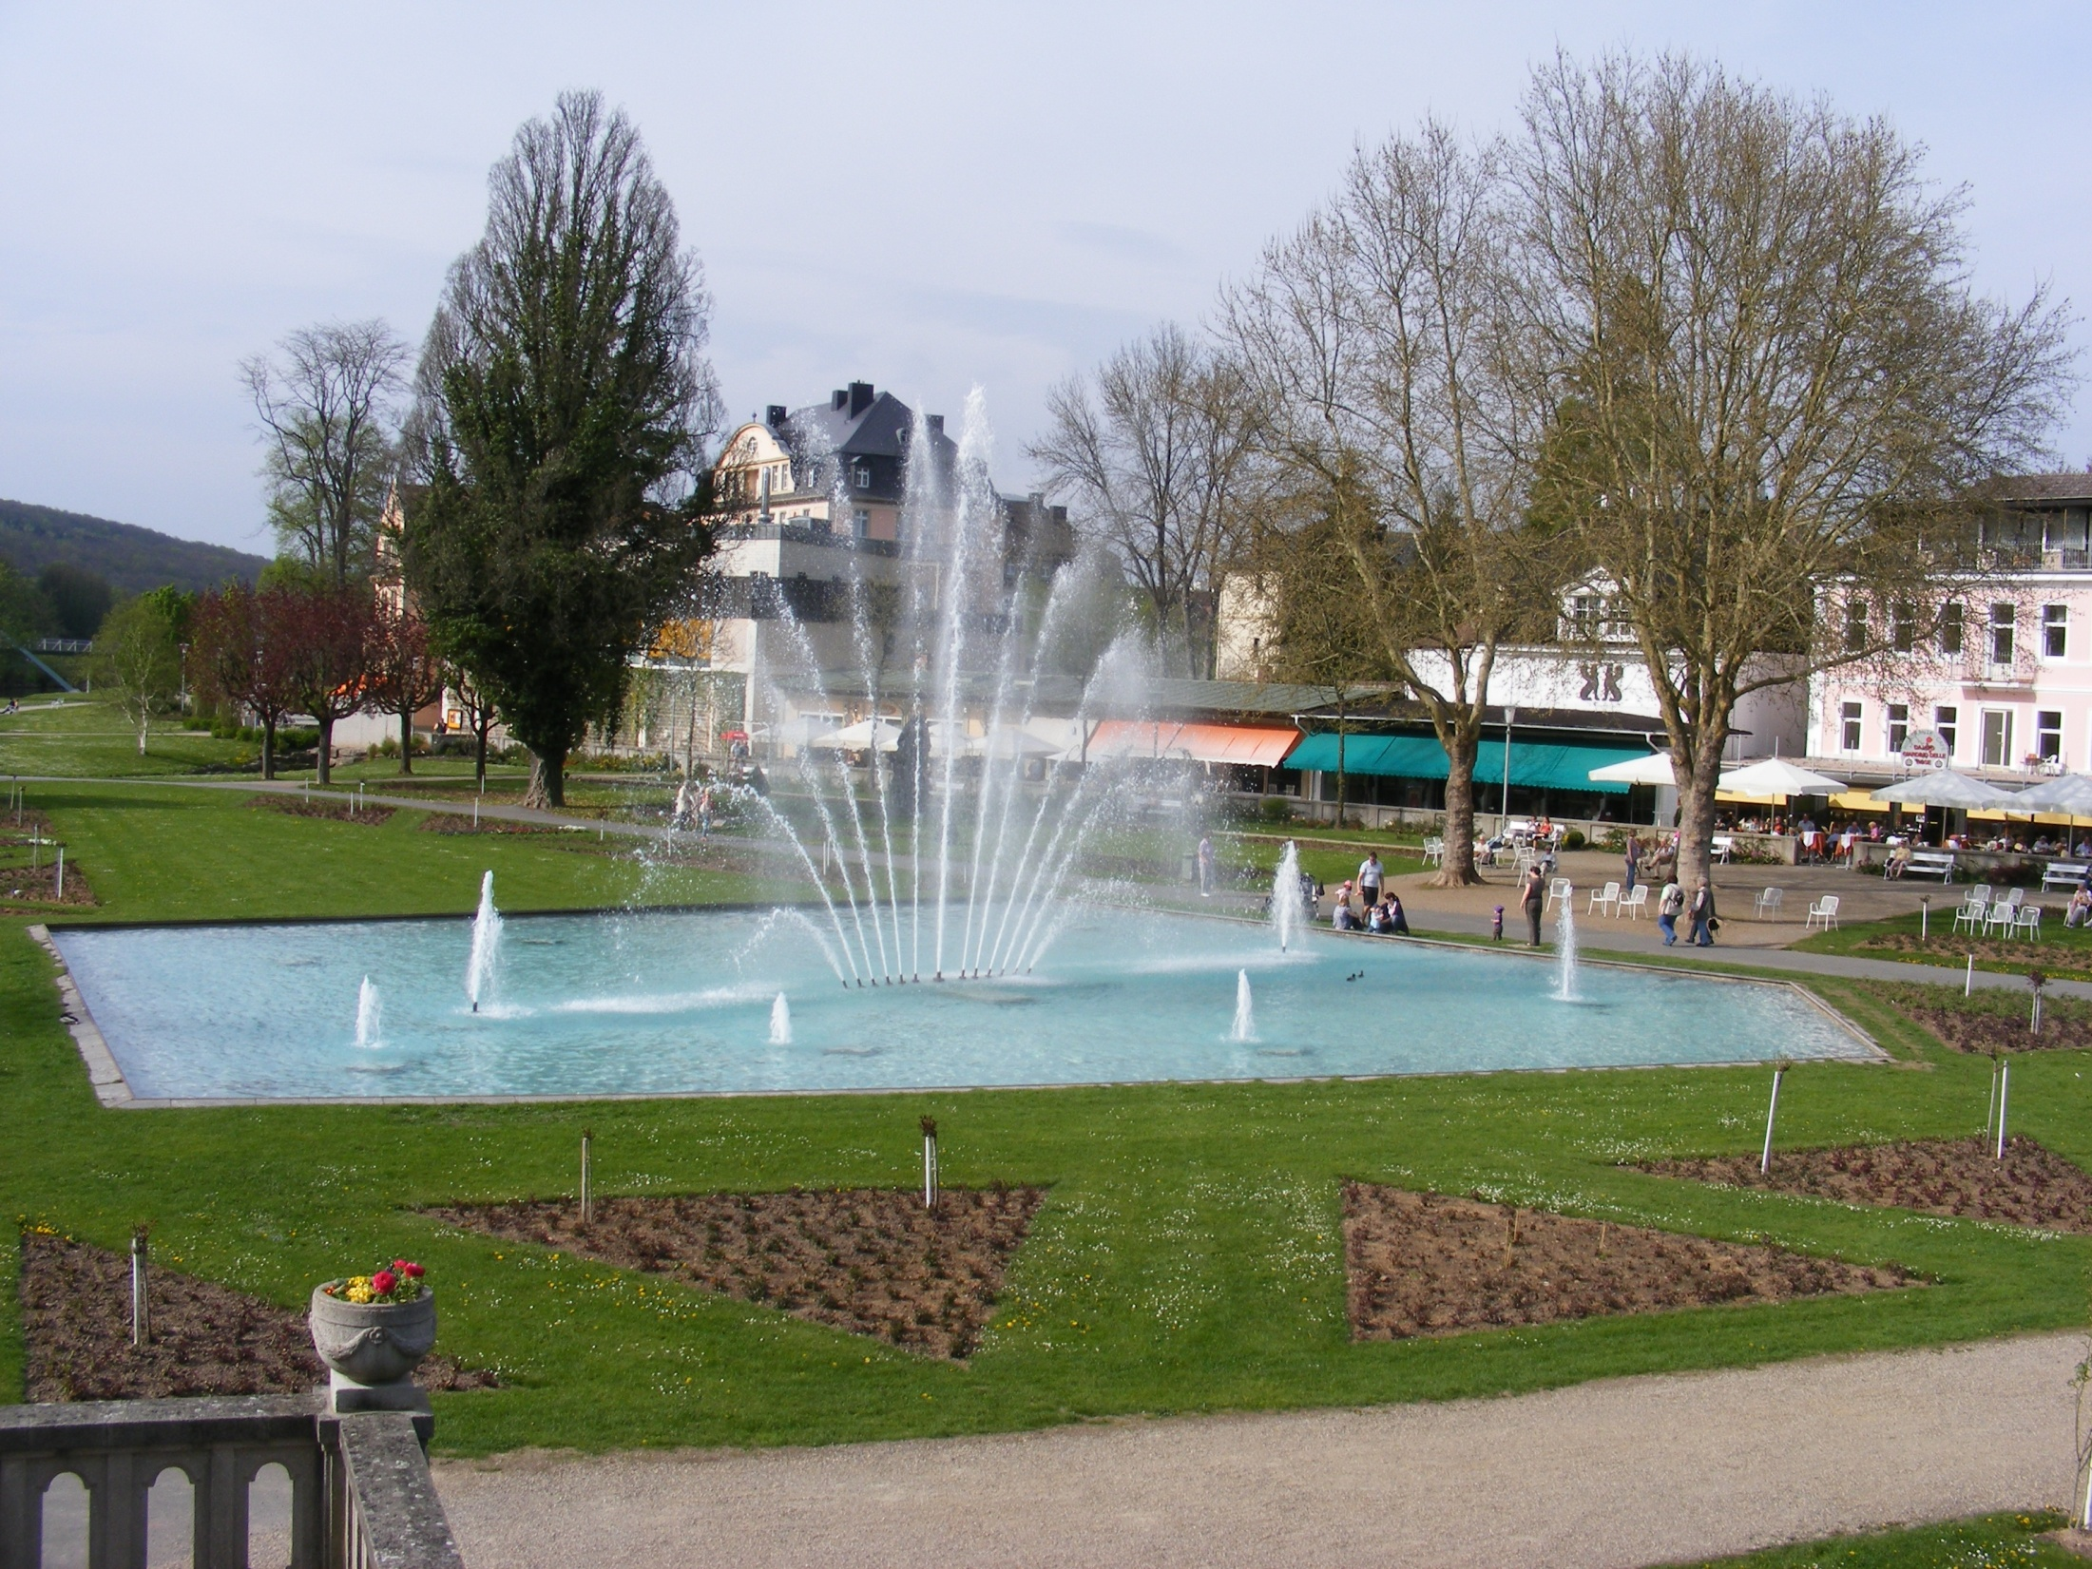
Notes:
Bad Kissingen Rosengarten

Slide 34
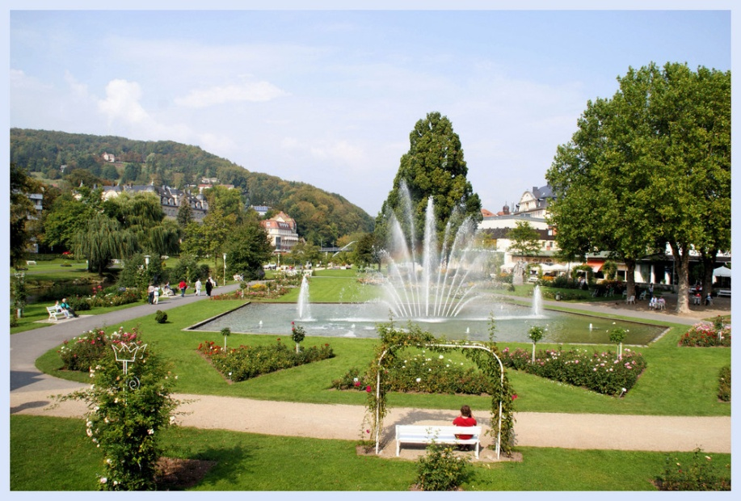
Notes:
Bad Kissingen Rosengarten

Slide 35
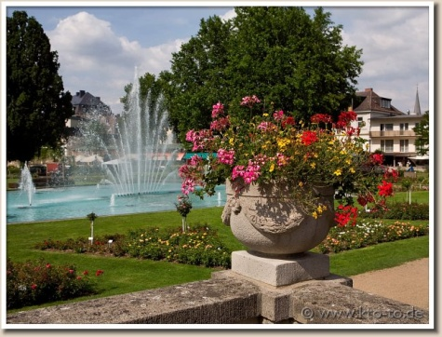

Slide 36
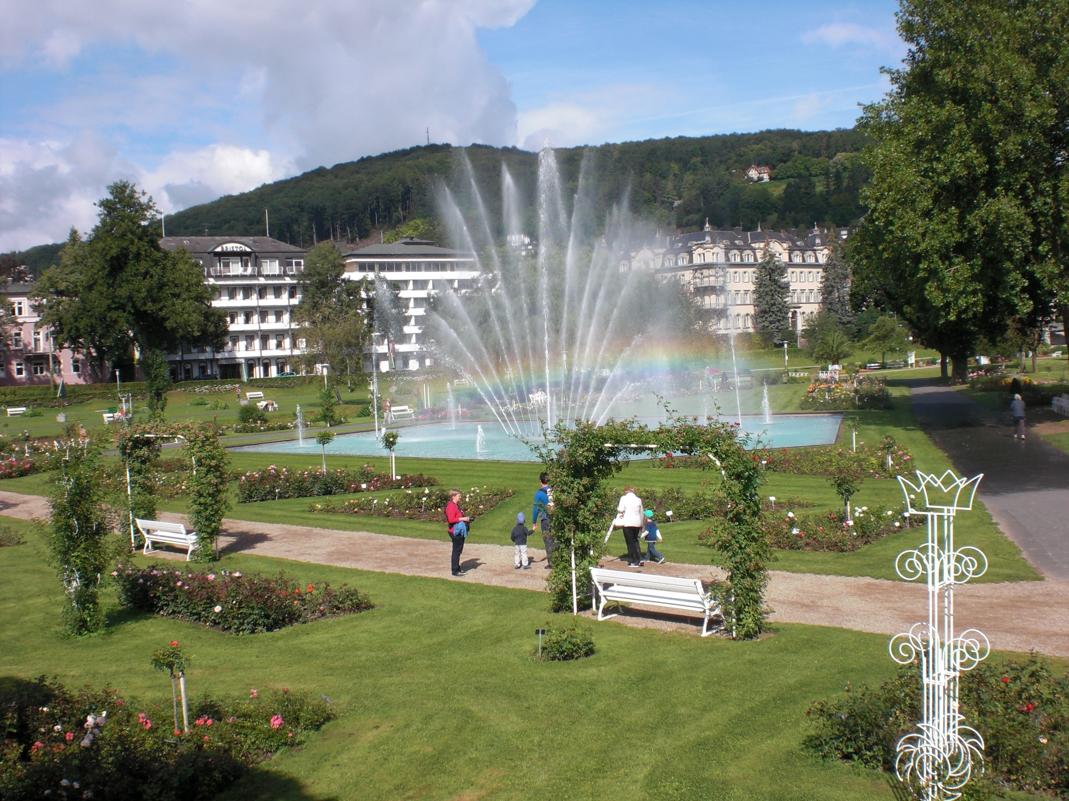
Notes:
Bad Kissingen Rosengarten

Slide 37
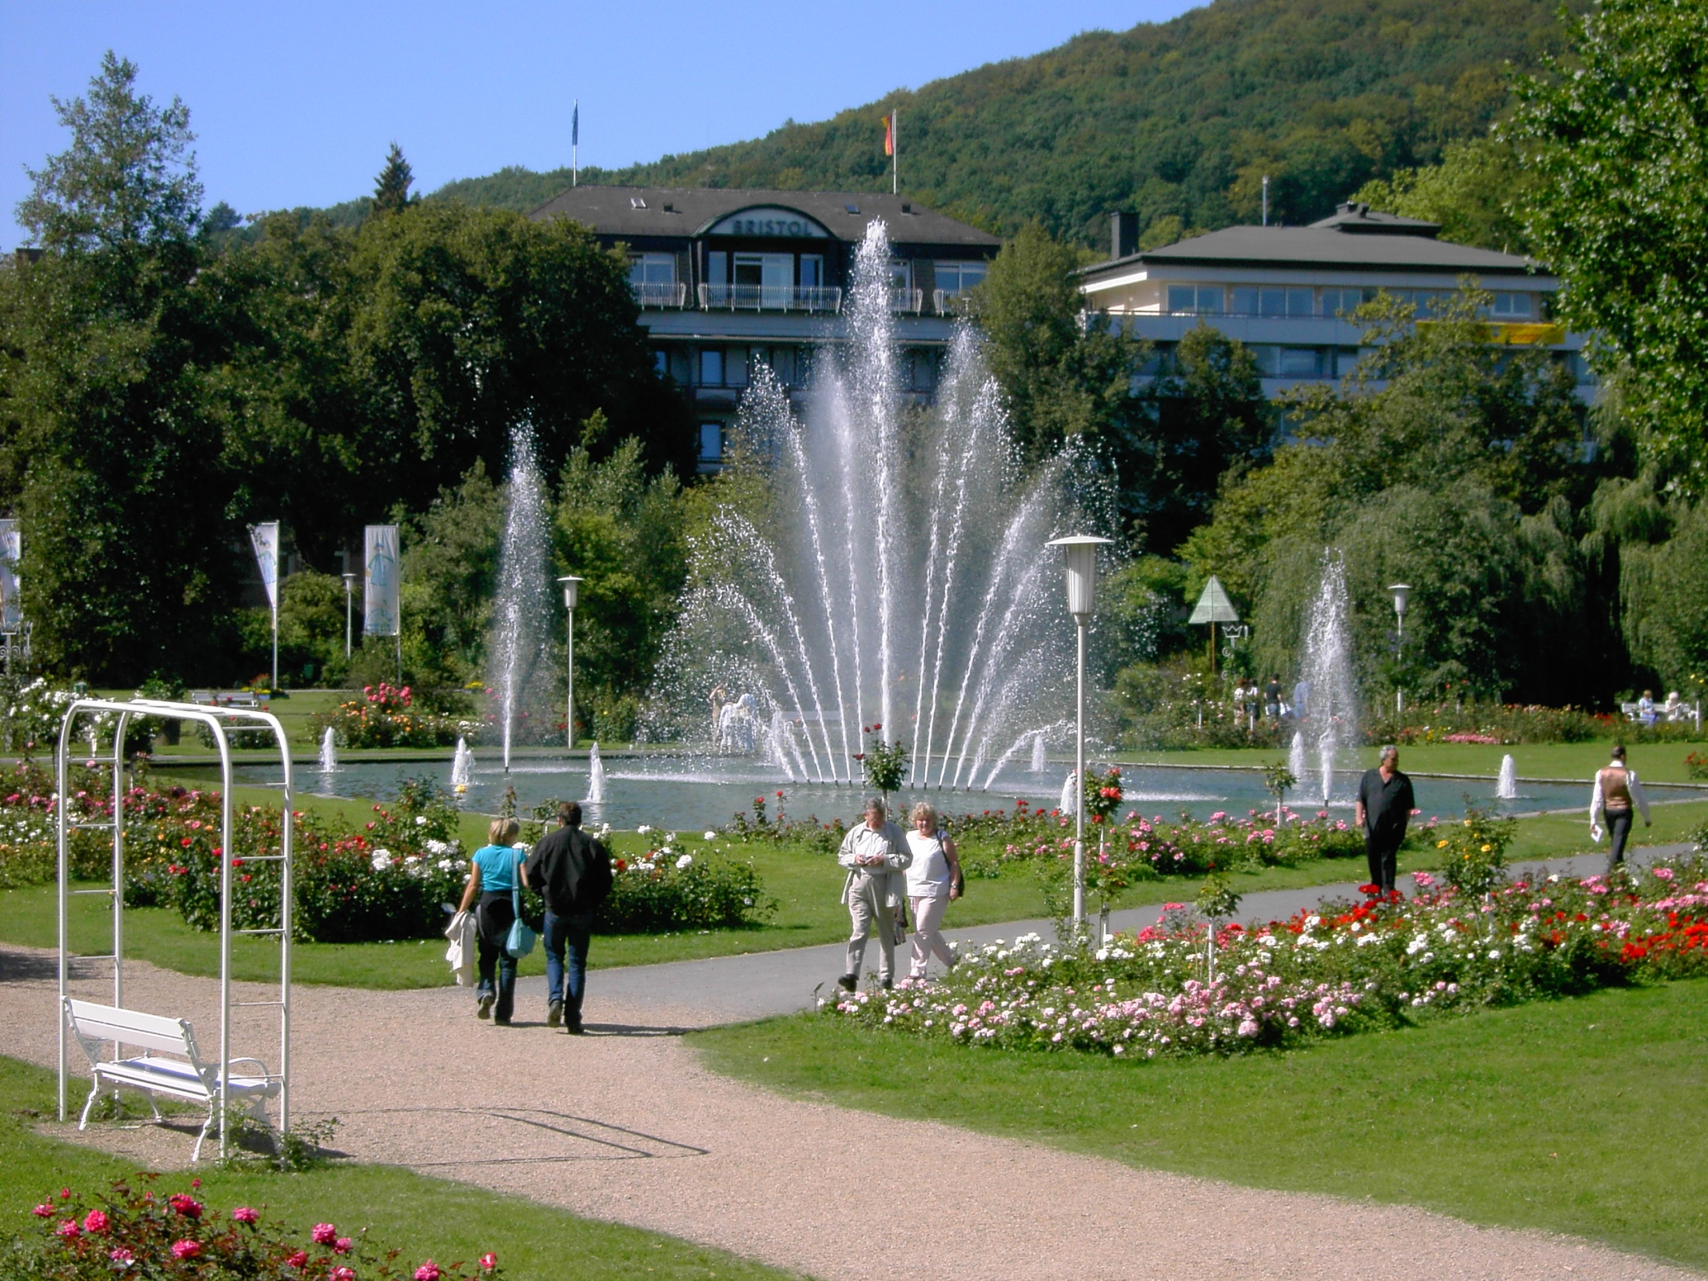
Notes:
Bad Kissingen Rosengarten

Slide 38
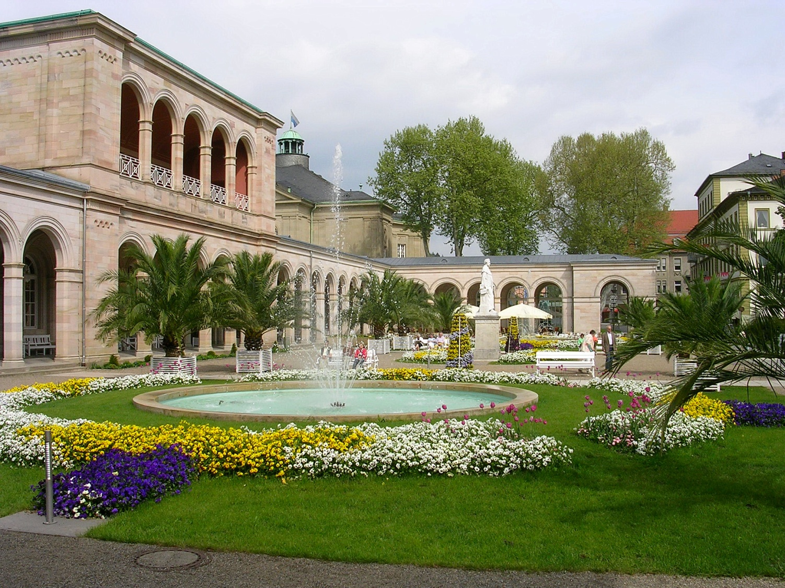
Notes:
Bad Kissingen Rosengarten

Slide 39
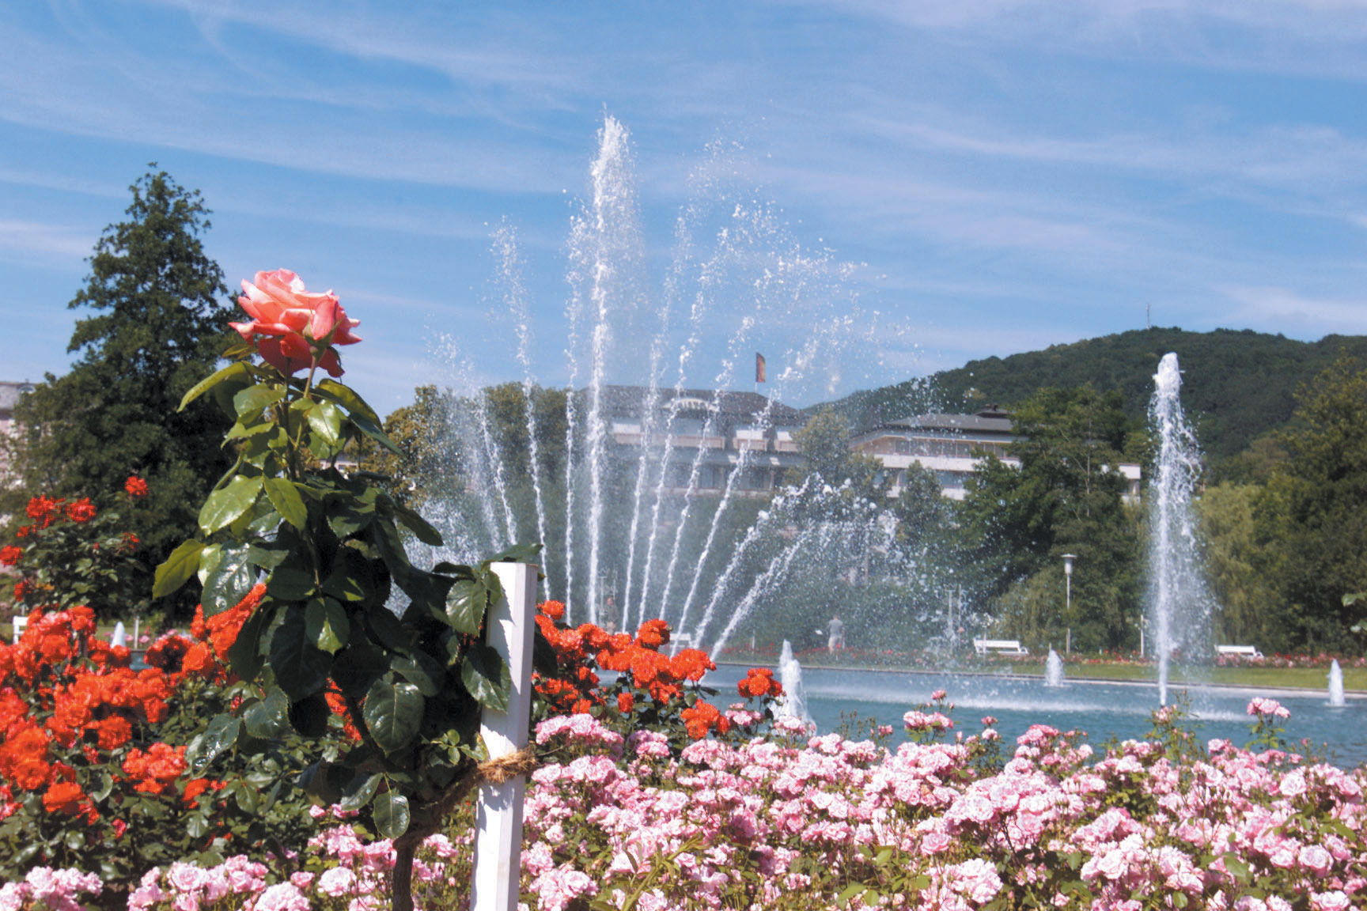
Notes:
Bad Kissingen Rosengarten

Slide 40
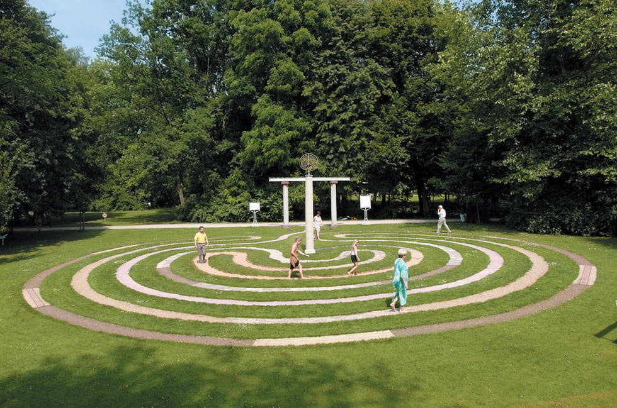
Notes:
Bad Kissingen Rosengarten

Slide 41
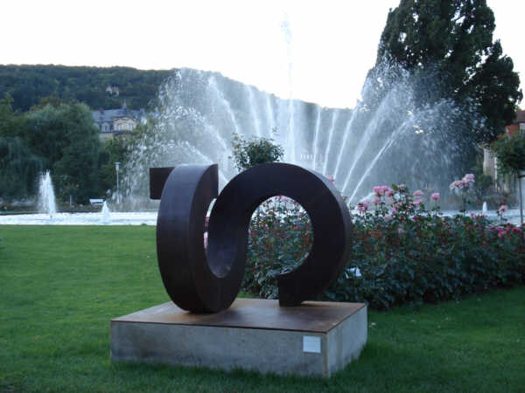
Notes:
Bad Kissingen Rosengarten

Slide 42
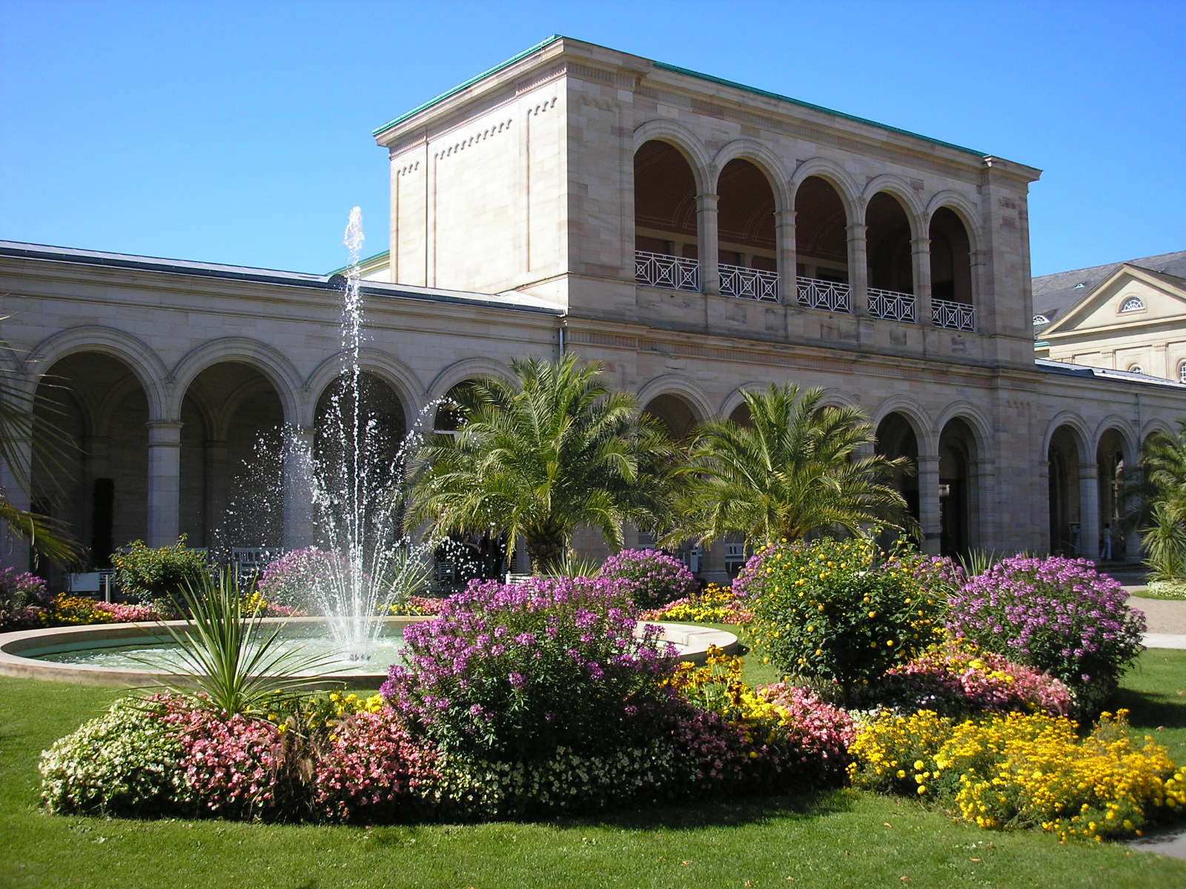
Notes:
Bad Kissingen Rosengarten

Slide 43
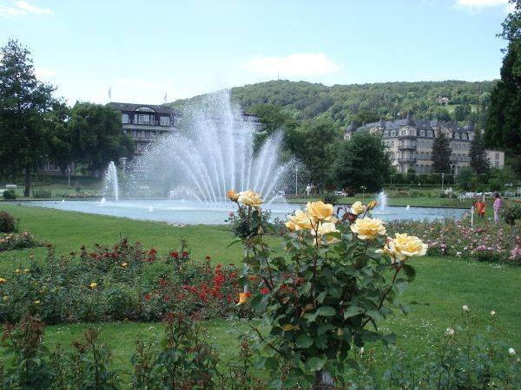
Notes:
Bad Kissingen Rosengarten

Slide 44
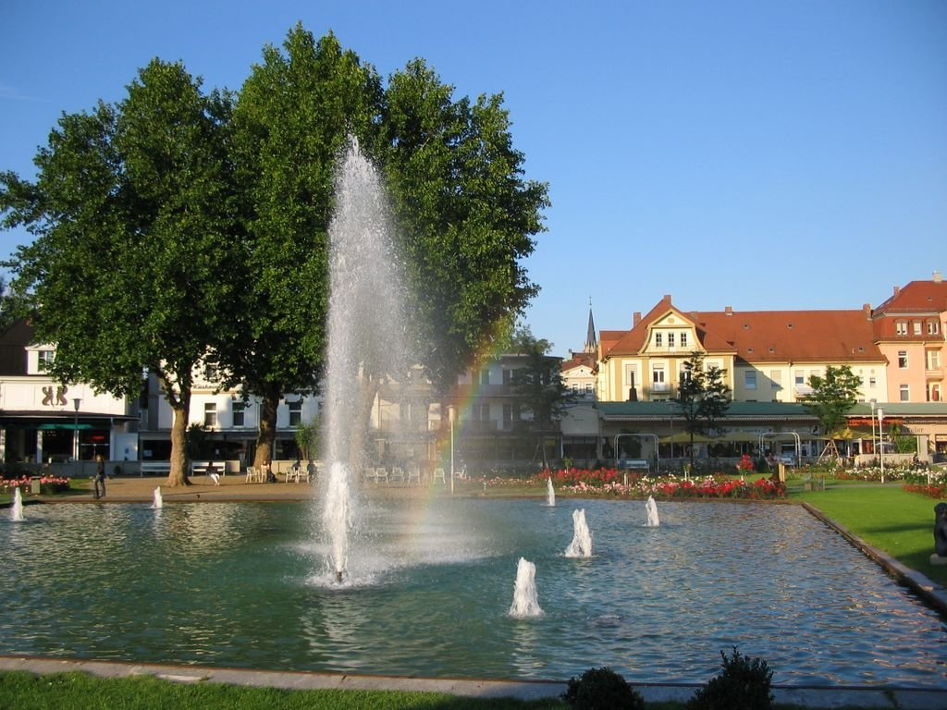
Notes:
Bad Kissingen Rosengarten

Slide 45
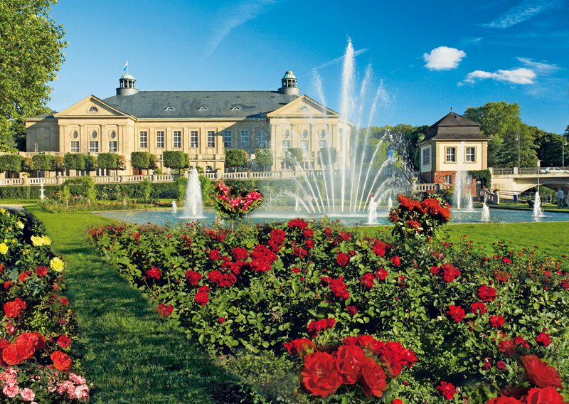
Notes:
Bad Kissingen Rosengarten

Slide 46
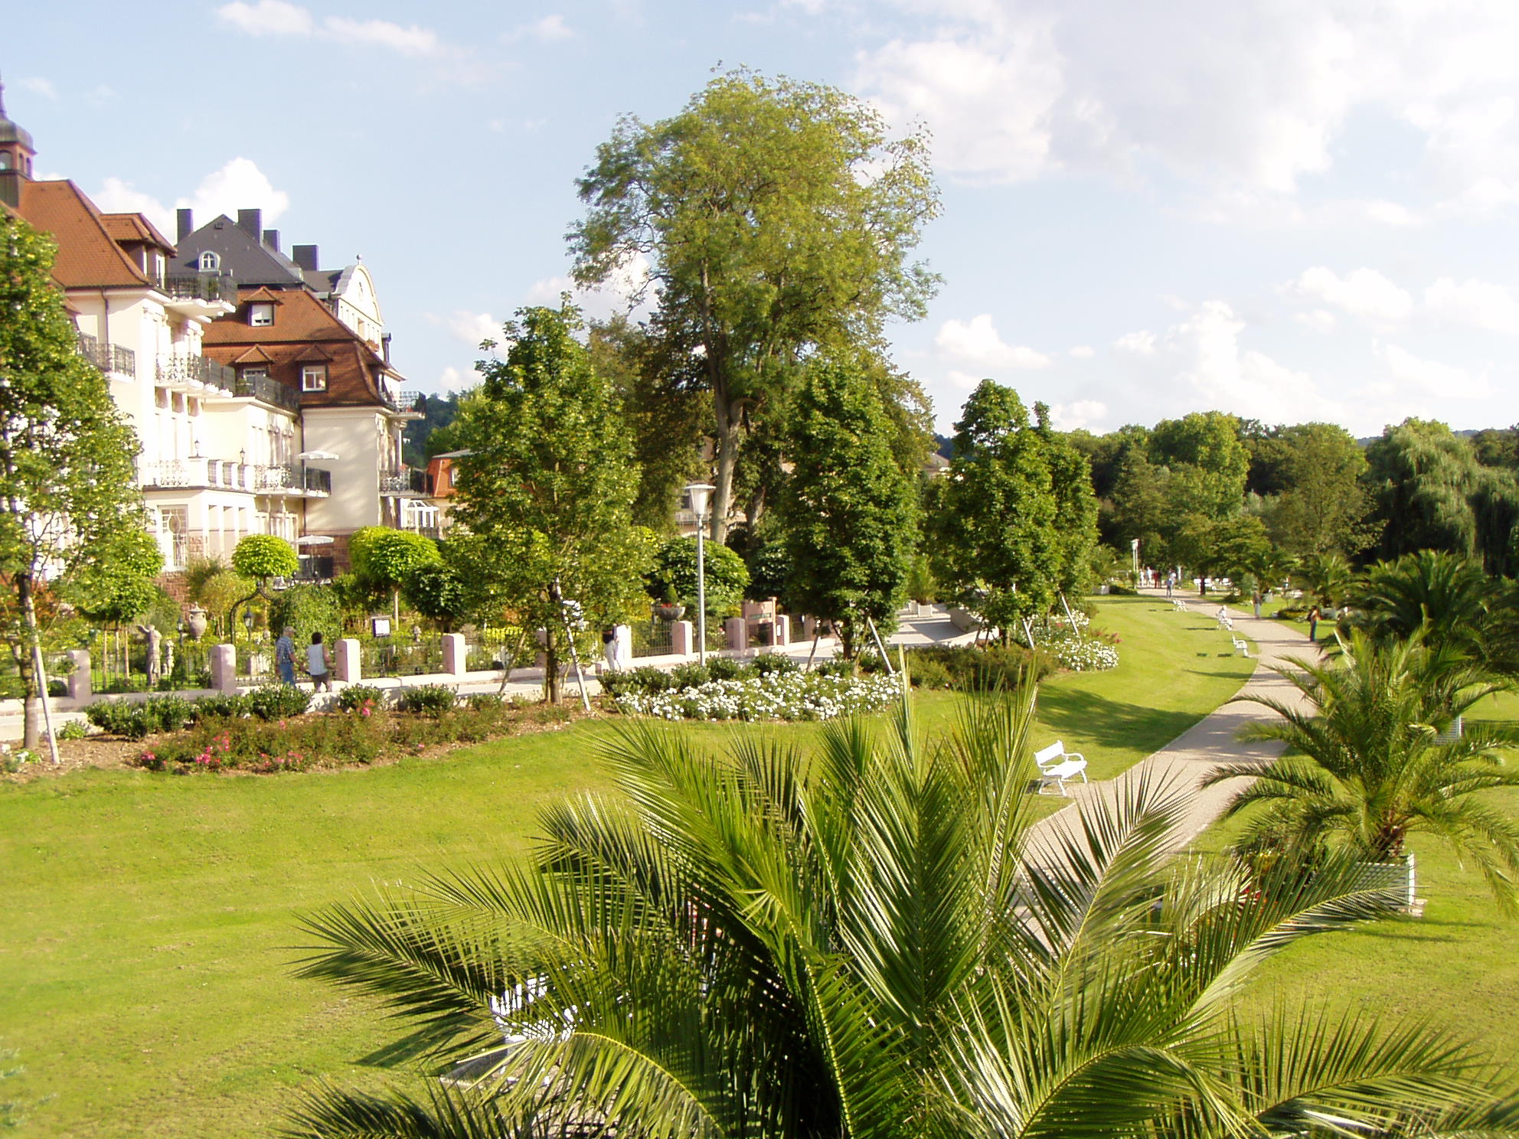
Notes:
Bad Kissingen Rosengarten

Slide 47

Notes:
Bad Kissingen Rosengarten

Slide 48
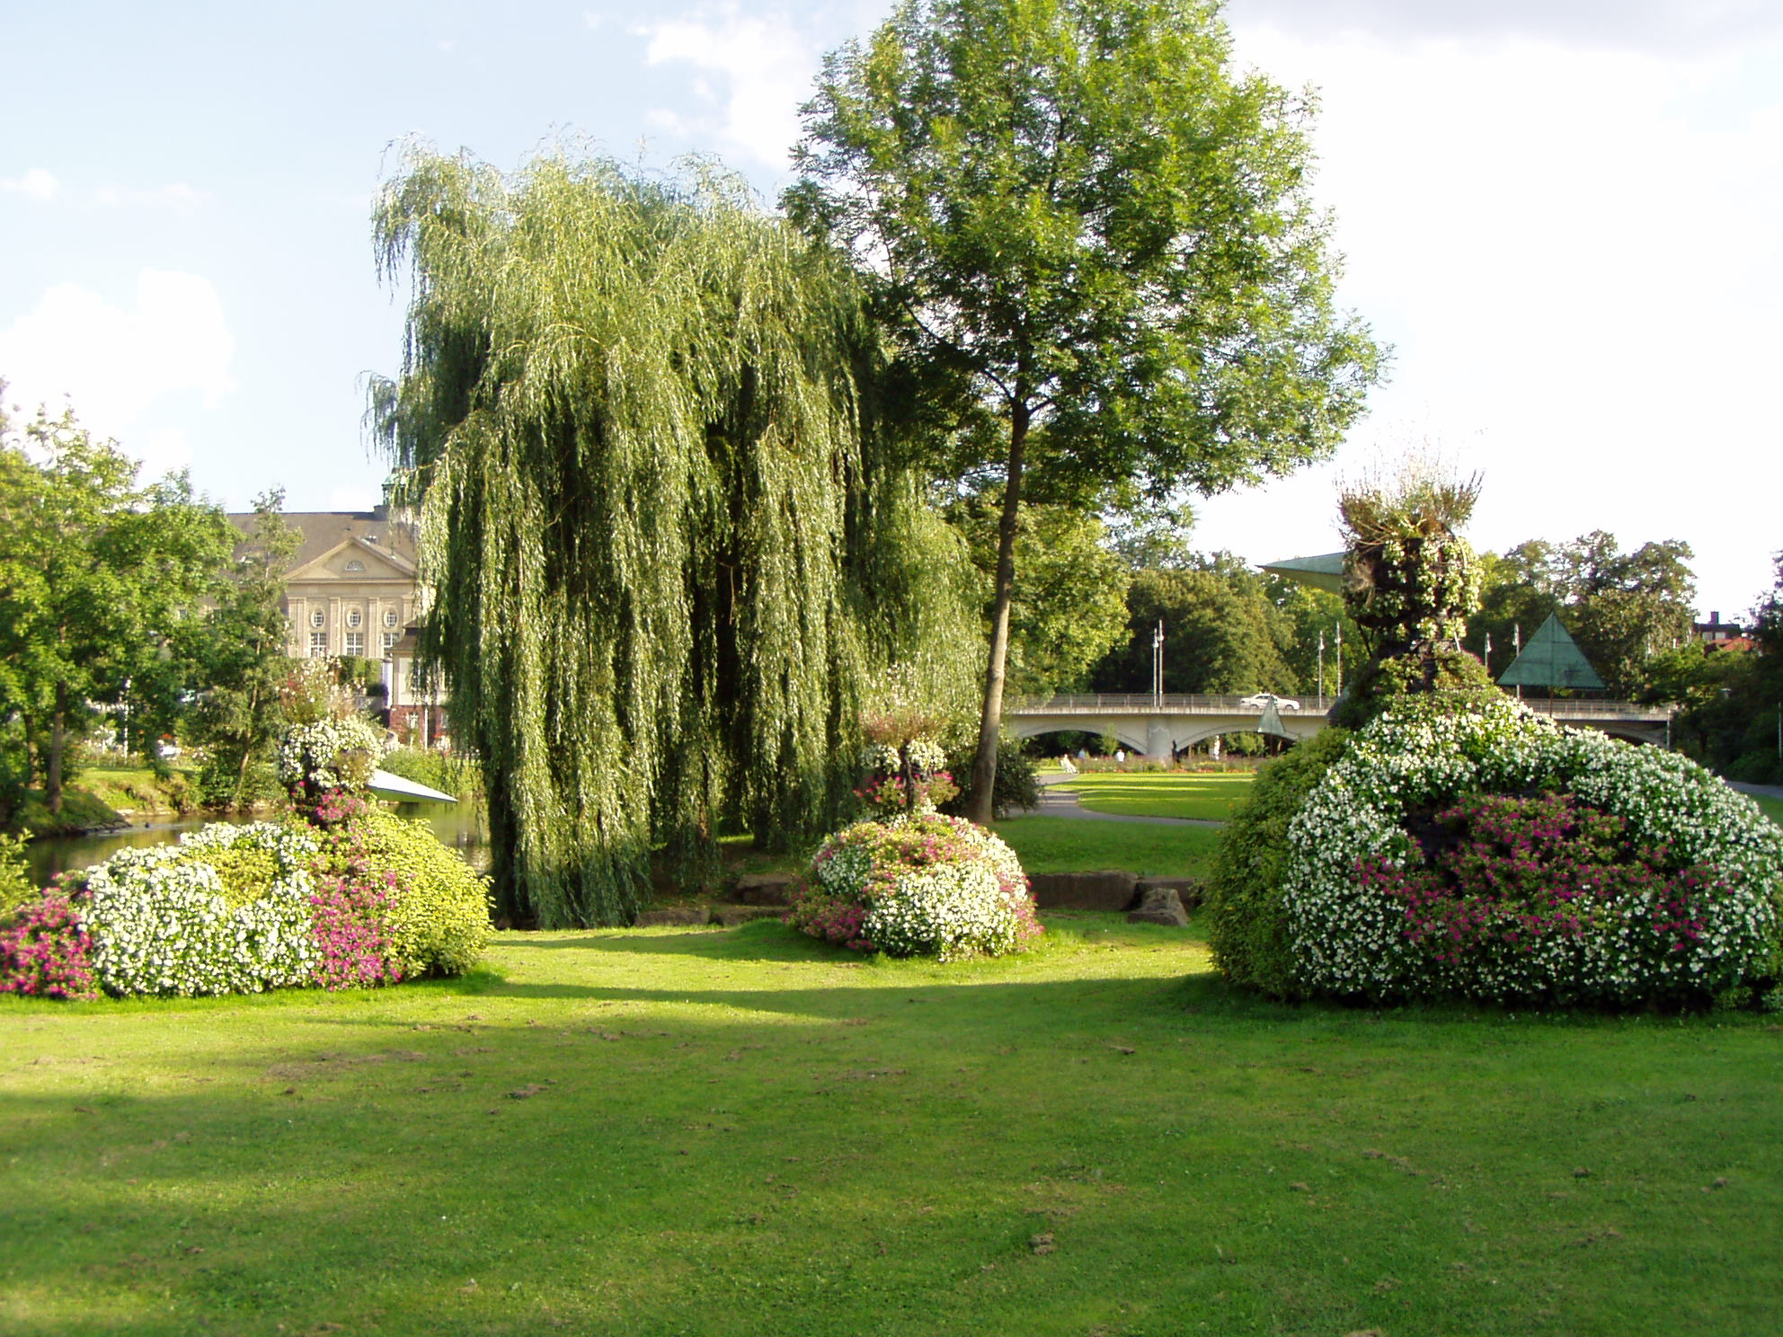
Notes:
Bad Kissingen Rosengarten

Slide 49
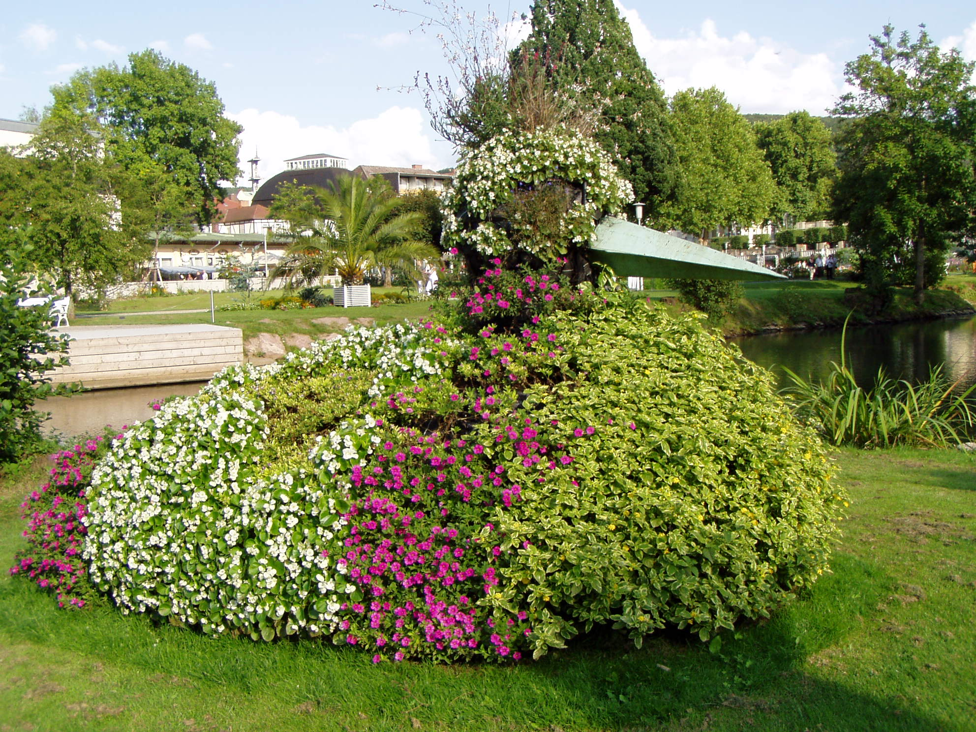
Notes:
Bad Kissingen Rosengarten

Slide 50
Augsburg botanischer garten
El Botanischer Garten Augsburg (10 hectáreas) es un jardín botánico ubicado en Dr.-Ziegenspeck-Weg 10, Augsburg , Baviera , Alemania .
Abre todos los días, una cuota de admisión se carga.
Hoy, el jardín cuenta con un gran jardín japonés , un jardín de plantas medicinales, rosa jardín, y un jardín de cultivo.

Slide 51
En total, incluye más de 3100 especies y variedades de plantas perennes silvestres, hierbas , pastos y helechos , con 280 especies y variedades de rosas , a unos 1200 especies y variedades de plantas de invernadero, y más de un millón de plantas de bulbo.
Otros puntos de interés, como los cactus , euphorbia y suculentas , así como un jardín de salvia y plantas trepadoras.

Slide 52
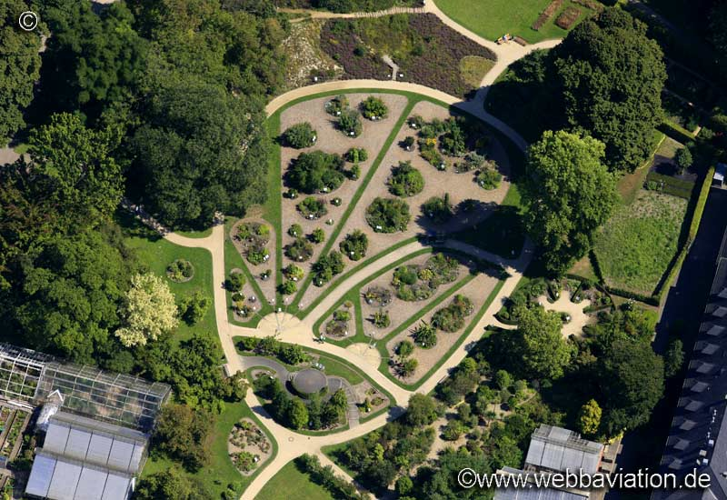
Notes:
Botanischer Garten Augsburg.-

Slide 53
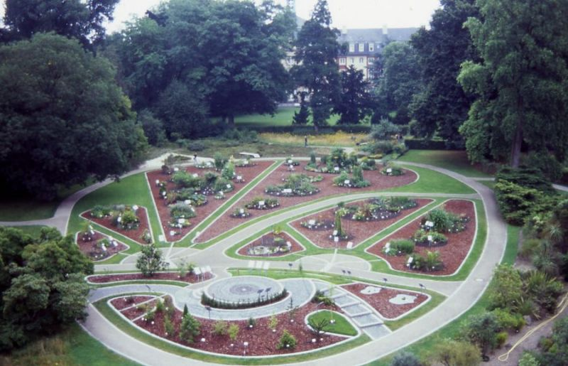
Notes:
Botanischer Garten Augsburg.-

Slide 54
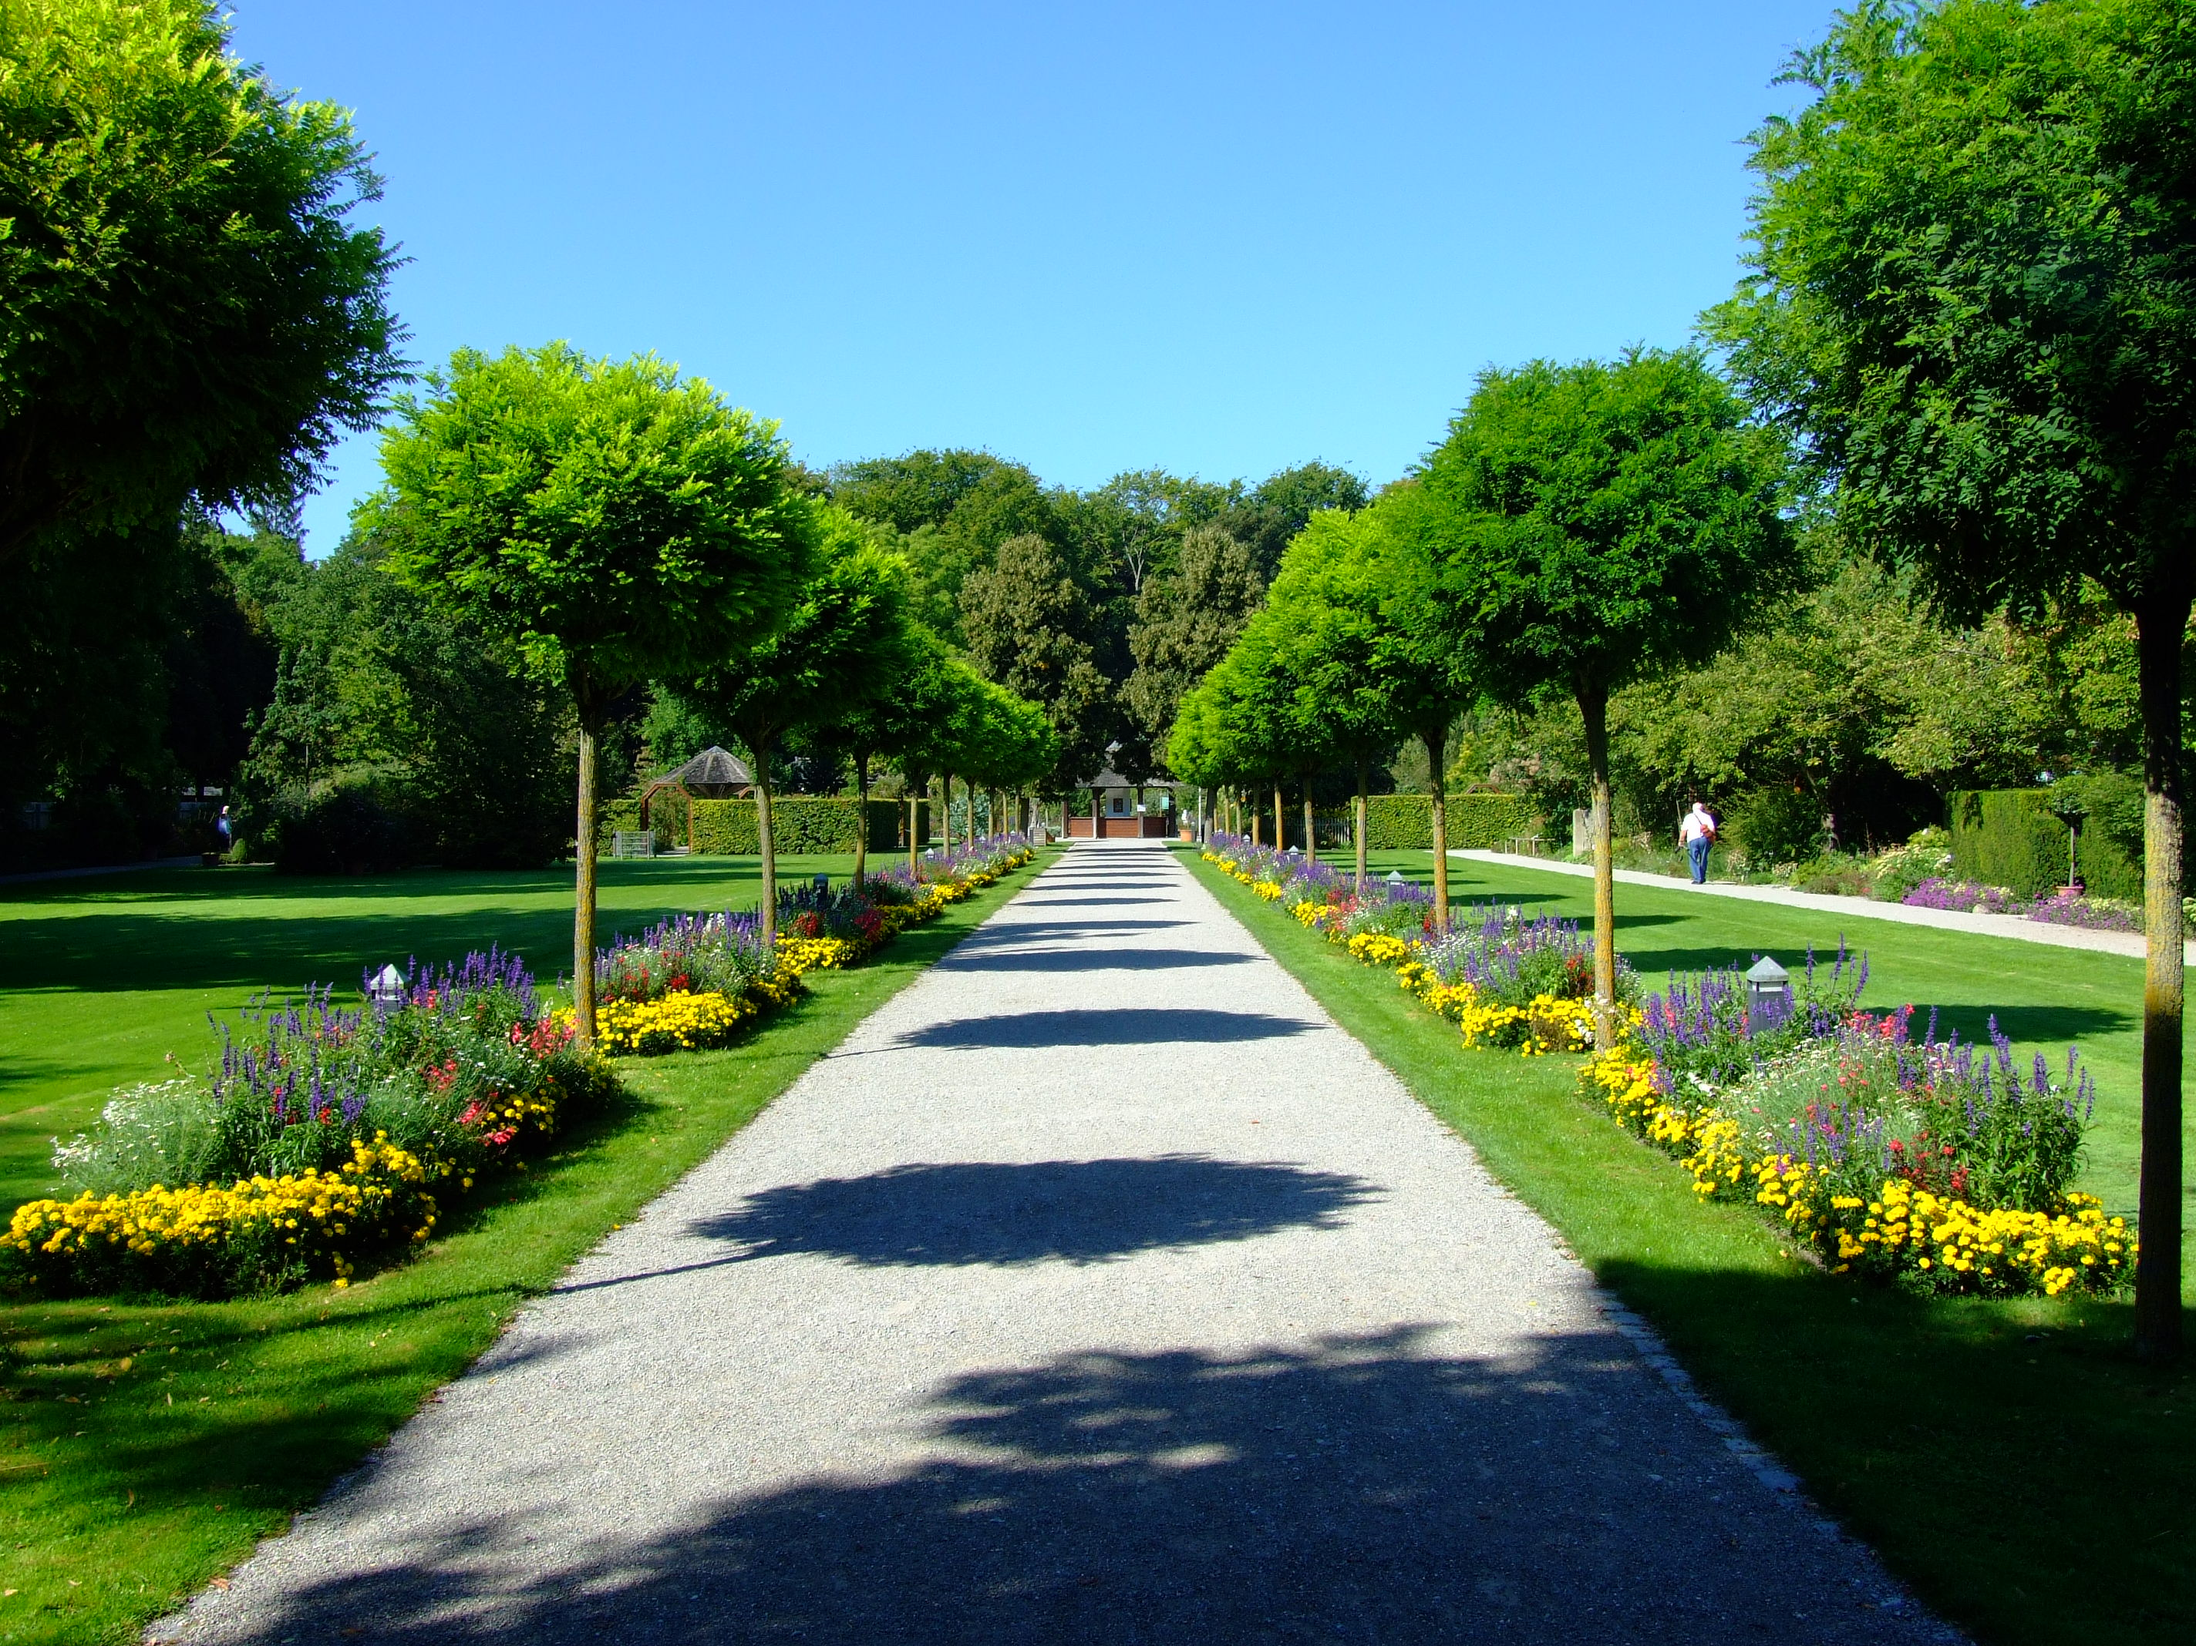
Notes:
Botanischer Garten Augsburg.-

Slide 55
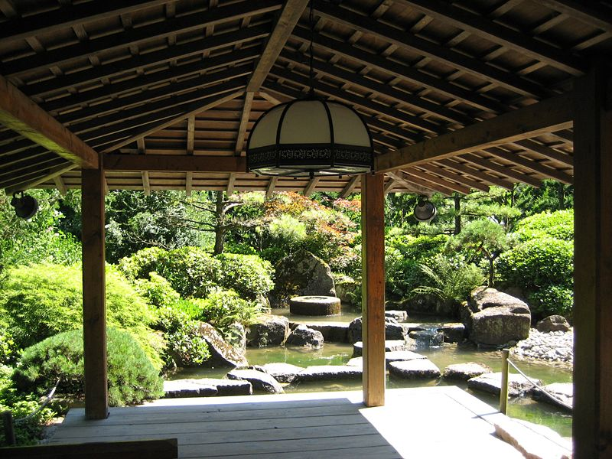
Notes:
Ausburg Botanic Garten

Slide 56
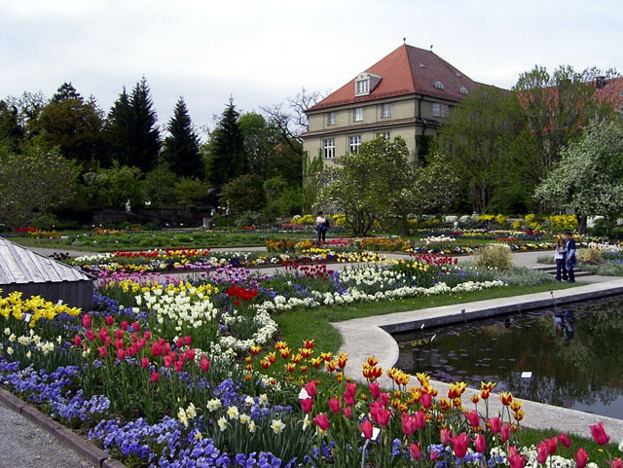
Notes:
Botanischer Garten Augsburg.-

Slide 57
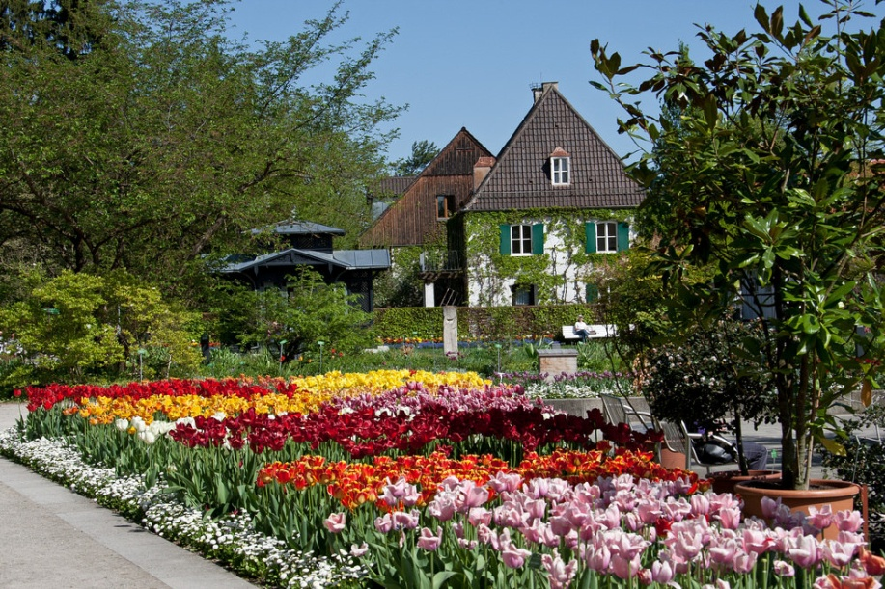
Notes:
Botanischer Garten Augsburg.-

Slide 58
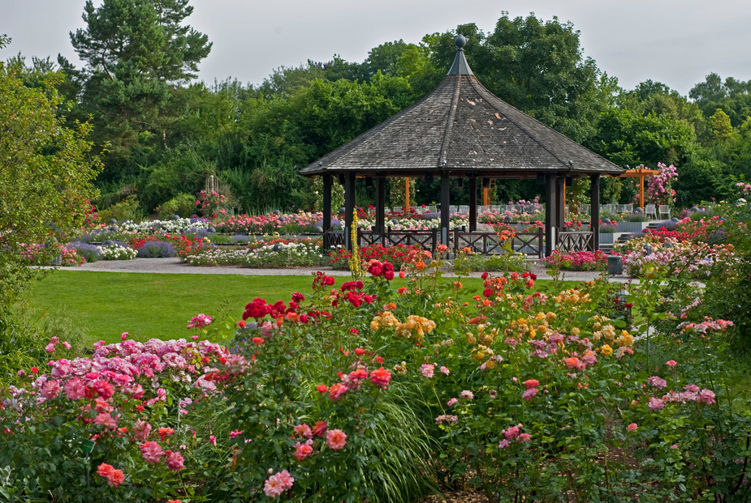
Notes:
Botanischer Garten Augsburg.-

Slide 59

Notes:
Ausburg Botanic Garten

Slide 60

Notes:
Botanischer Garten Augsburg.-

Slide 61

Notes:
Botanischer Garten Augsburg.-

Slide 62

Notes:
Botanischer Garten Augsburg.-

Slide 63

Notes:
Botanischer Garten Augsburg.-

Slide 64

Notes:
Botanischer Garten Augsburg.-

Slide 65

Notes:
Botanischer Garten Augsburg.-

Slide 66

Notes:
Botanischer Garten Augsburg.-

Slide 67

Notes:
Botanischer Garten Augsburg.-

Slide 68

Notes:
Botanischer Garten Augsburg.-

Slide 69

Notes:
Botanischer Garten Augsburg.-

Slide 70

Notes:
Botanischer Garten Augsburg.-

Slide 71
Berlin Chinese Garten
El jardín chino es una parte de la Marzahn parque recreativo que es uno de los centros recreativos más populares de todo Berlín.
En una superficie total de aproximadamente 21 hectáreas, jardines de todo el mundo son, desde el año 1987 siendo restaurados a su antigua gloria.
Al lado del jardín chino también hay un jardín balinés, un jardín oriental y numerosos jardines temáticos
El jardín chino y de hecho todo el parque recreativo Marzahn es una atracción especial para todos los visitantes de Berlín.

Slide 72
El jardín chino es, pues, una joya especial dentro del parque recreativo Marzahn.
Fue creado en honor del hermanamiento de Berlín con Pekín, y fue finalmente inaugurado en octubre de 2000.
El corazón del jardín se encuentra un lago con una superficie aproximada de 4.500 metros cuadrados, rodeado de un paisaje montañoso planta rica. Aparte de las plantas establecidas artísticamente también se encontrará una réplica de una sección de la Gran Muralla de China, además de numerosos puentes y pabellones.
Estos atractivos no fueron modelados por los arquitectos alemanes, sino que son estructuras elaboradas que fueron decoradas por arquitectos y paisajistas chinos.

Slide 73
Como aspectos más destacados visuales hay varios temas con código de color en el jardín chino, por ejemplo un jardín blanco con muchas flores de loto o de los rododendros impresionantes.
En el centro del jardín chino hay una característica que es muy popular entre los berlineses - una casa original de té chino en el que varios tés especiales de China, en particular, de té verde se ofrecen.
Un viaje al jardín chino sin duda debe restablecerse con una visita a la casa de té.
Además, es recomendable asignar un montón de tiempo cuando se visita, como cada jardín individual cubre un área extensa nos puede tomar varias horas.

Slide 74


Slide 75

Notes:
Chinese Garten.-

Slide 76

Notes:
Berlin Chinese Garten.-

Slide 77

Notes:
Berlin Chinese Garten.-

Slide 78


Slide 79

Notes:
Berlin Chinese Garten.-

Slide 80

Notes:
Berlin Chinese Garten.-

Slide 81

Notes:
Berlin Chinese Garten.-

Slide 82

Notes:
Berlin Chinese Garten.-

Slide 83

Notes:
Berlin Chinese Garten.-

Slide 84

Notes:
Berlin Chinese Garten.-

Slide 85

Notes:
Berlin Chinese Garten.-

Slide 86

Notes:
Berlin Chinese Garten.-

Slide 87

Notes:
Berlín.-Jardin Chino

Slide 88

Notes:
Berlín.-Jardin Chino

Slide 89

Notes:
Berlin Chinese Garten.-

Slide 90

Notes:
Berlin Chinese Garten.-

Slide 91

Notes:
Berlin Chinese Garten.-

Slide 92

Notes:
Berlin Chinese Garten.-

Slide 93

Notes:
Berlin Chinese Garten.-

Slide 94

Notes:
Berlin Chinese Garten.-

Slide 95
Dresden.-Pillnitz Castle
Pillnitz Castle desde el 18 Century está situado en el río Elba en el antiguo pueblo de Pillnitz , que hoy es el distrito de Dresde pertenece.
Se compone de tres partes principales del edificio, que se encuentra en el palacio del agua del Elba, hacia la ladera opuesta del palacio de montaña y unirse a ellos en el lado este de Nueva Palace. Jardín cerrado por los edificios barrocos placer se complementa con un parque que lo rodea.
Pillnitz es un excelente ejemplo de la Moda de China del 18 Century. Poco después de la finalización tuvo lugar en 1791 aquí cumpliendo Prince, cuyas ganancias como Declaración Pillnitz pasó a la historia del mundo.

Slide 96
Hoy en día se encuentra en, el Palacio Nuevo, el Museo del Palacio de Pillnitz palacio minería y el agua, el Museo de Artes Decorativas de la Colección de Arte Estatales de Dresde .
Mientras que los jardines en el antiguo castillo sólo la economía estaban, que estaban tomando posesión por el Elector de Sajonia expandido intensamente y dedicado de nuevo. condesa Cosel 1712 tuvieron plantas de los jardines traseros. Entre las montañas y el agua era el parque de diversiones palacio barroco con fuentes y Boskettanlagen , por encima del palacio de montaña alrededor de 1723, el gran jardín del palacio, con sus doce hileras de árboles.

Slide 97
Otras extensiones fueron 1778 y 1790, el Jardín Inglés, el Jardín Chino. De 1874 a 1880 una planta conífera con raras coníferas nacionales y extranjeros se ha creado.
El marco establecido lugar de reunión de las plantas de todo el mundo hoy en día incluye seis jardines contiguos con una superficie de 28 hectáreas.
Los más de 230 años de edad y 8,90 metros de altura sobre camelia Pillnitz se considera una atracción botánico. Plantado en 1801 a su actual posición, es uno de los más antiguos de camelias japonesas en Europa . En el período de febrero a abril aparecer hasta 35.000 flores.

Slide 98
Además de los tesoros botánicos son otras atracciones en el parque, el naranjal , un pabellón en el Jardín Inglés, el Pabellón Chino, la góndola Triton y la Casa de las Palmeras.
El Jardín Inglés se creó en la primavera de 1778 en los terrenos adquiridos en 1725 en la parte noroeste del parque.
El paisaje hecho por el hombre en el estilo de un entusiasmo por la naturaleza no requiere staffages sustanciales. Sólo una cabeza más grande que la vida de la Juno Ludovisi , un molde de bronce de la cabeza de la mujer romana en Thermenmuseum , lo colocó en la 19 ª Siglo en la isla en la laguna se encuentra aquí.

Slide 99
Johann Daniel Schade 1780 diseñó el Pabellón de Inglés, un templo circular siguiendo el modelo del Tempietto Roma.
Las tres salas están diseñadas dentro de otra manera.
Mientras que en el estilo de Luis XVI sorprendió salón diseñado en la planta baja con un color elegante, el piso está acabado en blanco.
jardín con cenador chino
La última ampliación de la zona del castillo, la adquisición de otros terrenos en la parte norte del parque en 1790, que incluía lo que también tiene un estanque fuente.
Esta tarde fue nombrado después de que el edificio Jardín pabellón chino.

Slide 100
El Pabellón de China en 1804 bajo la dirección de Christian Friedrich Schuricht construido.
Su arquitectura refleja el antiguo mostrador de China.
El interior consta de una habitación individual.
Sus paredes están pintadas con ocho pinturas de paisajes chinos, que son muy probablemente por Johann Ludwig Giesel.
El Pabellón de China es considerada la mejor simulación de una estructura cerrada de Europa del Este asiático.

Slide 101

Notes:
Dresden

Slide 102

Notes:
Dresden.-Pillnitz

Slide 103

Notes:
Dresden.-Pillnitz

Slide 104

Notes:
Dresden.-Pillnitz

Slide 105

Notes:
Dresden.- Pillnitz

Slide 106

Notes:
Schloos Pillnitz.-Camelia

Slide 107

Notes:
Schloos Pillnitz.-

Slide 108

Notes:
Schloos Pillnitz.-

Slide 109

Notes:
Schloos Pillnitz.-

Slide 110

Notes:
Schloos Pillnitz.-

Slide 111

Notes:
Schloos Pillnitz.-

Slide 112

Notes:
Schloos Pillnitz.-

Slide 113

Notes:
Schloos Pillnitz.-

Slide 114

Notes:
Schloos Pillnitz.-

Slide 115

Notes:
Schloos Pillnitz.-

Slide 116

Notes:
Schloos Pillnitz.-

Slide 117

Notes:
Schloos Pillnitz.-

Slide 118

Notes:
Schloos Pillnitz.-

Slide 119

Notes:
Schloos Pillnitz.-

Slide 120

Notes:
Schloos Pillnitz.-

Slide 121

Notes:
Schloos Pillnitz.-

Slide 122

Notes:
Schloos Pillnitz.-

Slide 123

Notes:
Schloos Pillnitz.-

